Slide 1


Slide 2
PHƯƠNG TRÌNH MẶT CẦU
A. Lý thuyết
NỘI DUNG BÀI HỌC
B.Ví dụ minh họa
Phần 1. Nhận biết
Phần 2. Thông hiểu
Phần 3. Vận dụng thấp
Phần 4. Vận dụng cao
C. Bài tập tự luyện

Slide 3
Phần 1. Nhận biết
Câu 1
Câu 2
Câu 3
Câu 4
Câu 5
Câu 6
Câu 7
Câu 8
Câu 9
Câu 10
Câu 11
Câu 12
Câu 13
Câu 14
Câu 15

Slide 4
Phần 2. Thông hiểu
Câu 1
Câu 2
Câu 3
Câu 4
Câu 5
Câu 6
Câu 7
Câu 8
Câu 9
Câu 10
Câu 11
Câu 12
Câu 13
Câu 14
Câu 15

Slide 5
Phần 3. Vận dụng thấp
Câu 1
Câu 2
Câu 3
Câu 4
Câu 5
Câu 6
Câu 7
Câu 8
Câu 9
Câu 10
Câu 11
Câu 12
Câu 13
Câu 14
Câu 15

Slide 6
Phần 4. Vận dụng cao
Câu 1
Câu 2
Câu 3
Câu 4
Câu 5

Slide 7
C. Bài tập rèn luyện
Câu 1
Câu 2
Câu 3
Câu 4
Câu 5
Câu 6
Câu 7
Câu 8
Câu 9
Câu 10
Câu 11
Câu 12
Câu 13
Câu 14
Câu 15
Câu 16
Câu 17
Câu 18
Câu 19
Câu 20
Câu 21
Câu 22
Câu 23
Câu 24
Câu 25
Câu 26
Câu 27
Câu 28
Câu 29
Câu 30
Câu 31
Câu 32
Câu 33
Câu 34
Câu 35

Slide 8
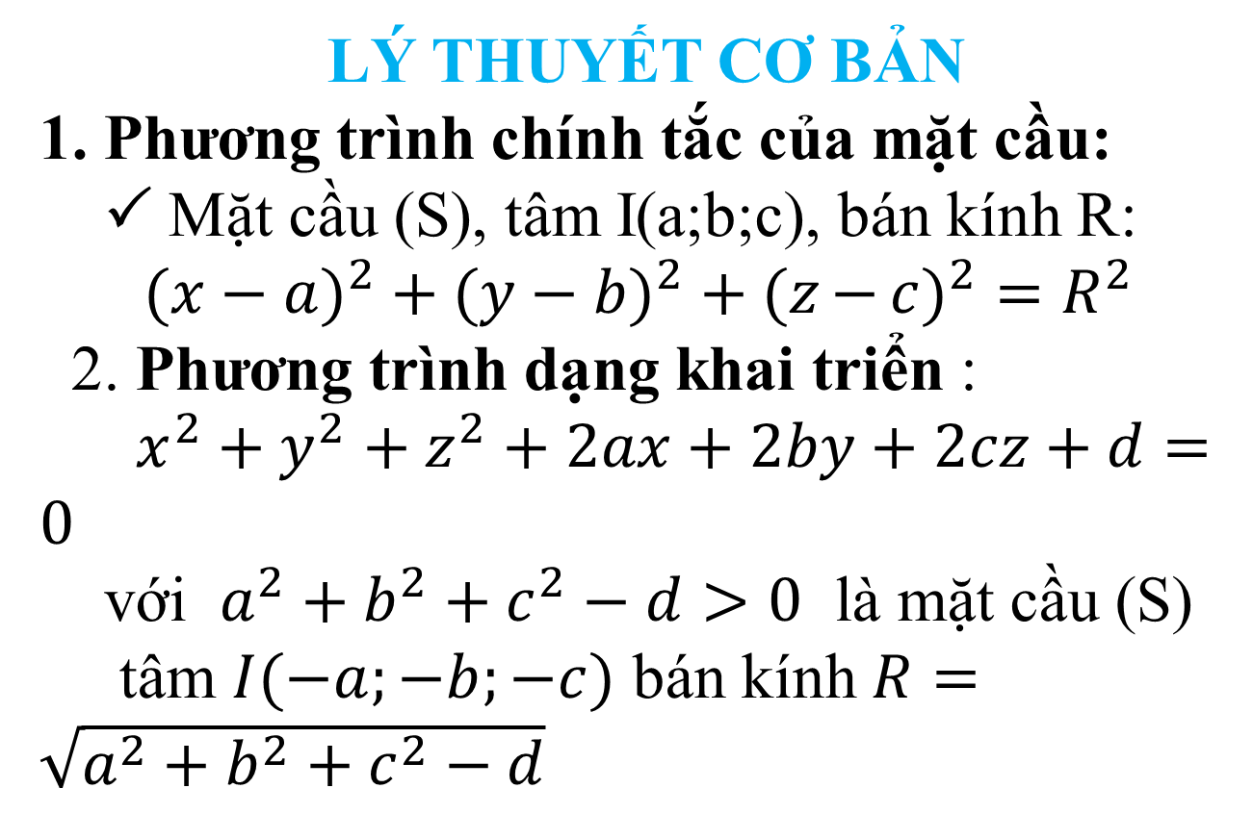
LÝ THUYẾT CƠ BẢN
1. Phương trình chính tắc của mặt cầu:
 Mặt cầu (S), tâm I(a;b;c), bán kính R:
$$(x−a)^{2}+(y−b)^{2}+(z{−}c{)^{2}}=R^{2}$$
2. Phương trình dạng khai triển :
$x^{2}+y^{2}+z^{2}+2ax+2by+2cz+d=0$
với $a^{2}+b^{2}+c^{2}−d>0$ là mặt cầu (S)
tâm $I(−a;−b;−c)$ bán kính $R=\sqrt{a^{2}+b^{2}+c^{2}−d}$

Slide 9
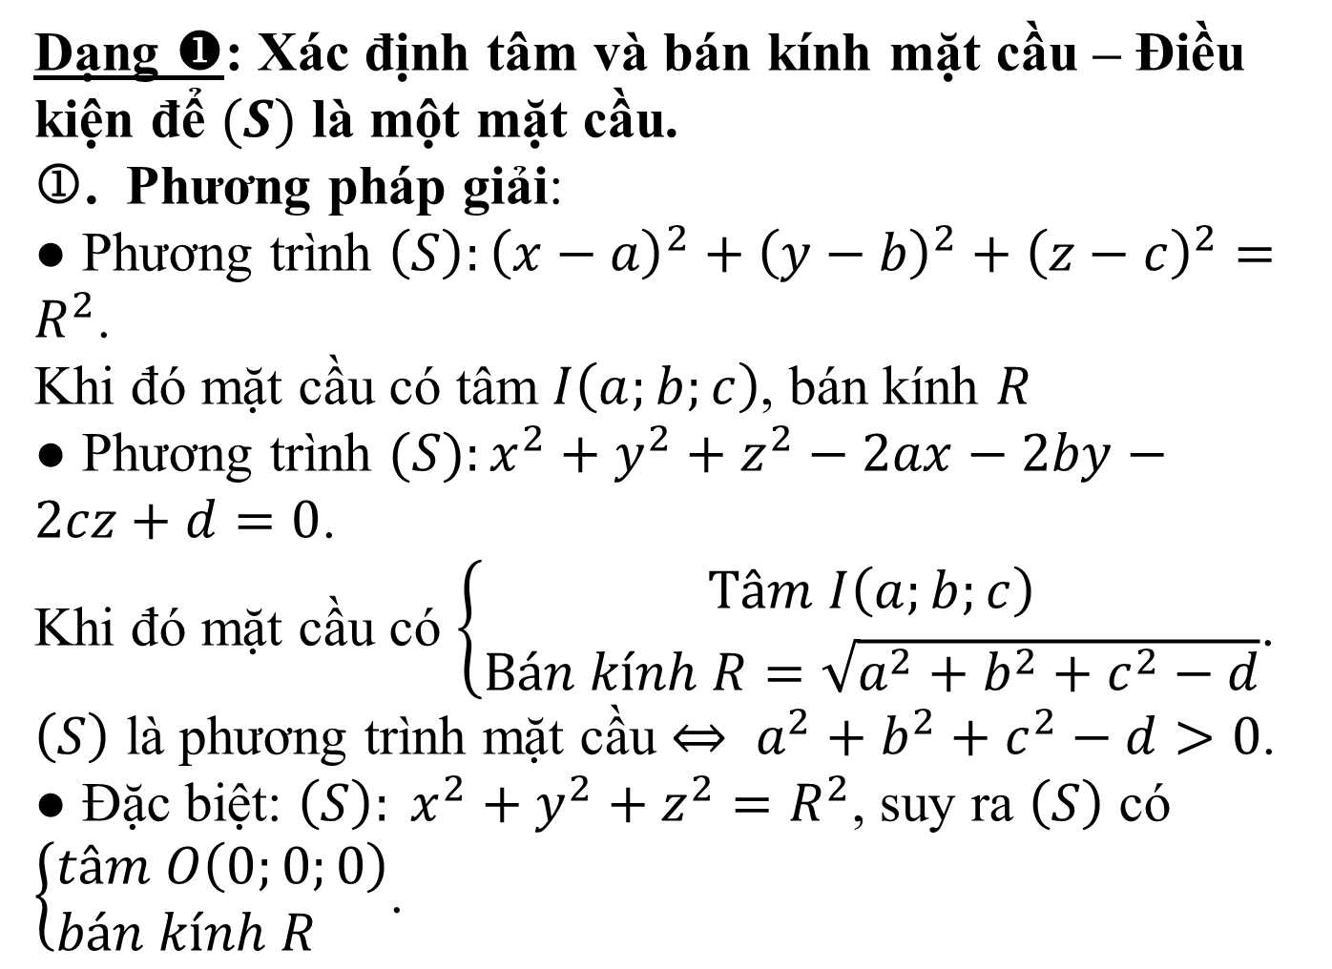
Dạng : Xác định tâm và bán kính mặt cầu – Điều kiện để $(S)$ là một mặt cầu.
. Phương pháp giải:
● Phương trình $\left(S\right):{\left(x−a\right)}^{2}+{\left(y−b\right)}^{2}+{\left(z−c\right)}^{2}=R^{2}$.
Khi đó mặt cầu có tâm $I\left(a;b;c\right)$, bán kính $R$
● Phương trình $(S):x^{2}+y^{2}+z^{2}−2ax−2by−2cz+d=0$.
Khi đó mặt cầu có $\left\{\begin{aligned}Tâm I\left(a;b;c\right) \\ Bán kính R=\sqrt{a^{2}+b^{2}+c^{2}−d}\end{aligned}\right.$.
$\left(S\right)$ là phương trình mặt cầu $⇔ a^{2}+b^{2}+c^{2}−d>0$.
● Đặc biệt: $\left(S\right): x^{2}+y^{2}+z^{2}=R^{2}$, suy ra $\left(S\right)$ có $\left\{\begin{aligned}&tâm O\left(0;0;0\right) \\ &bán kính R\end{aligned}\right.$.

Slide 10
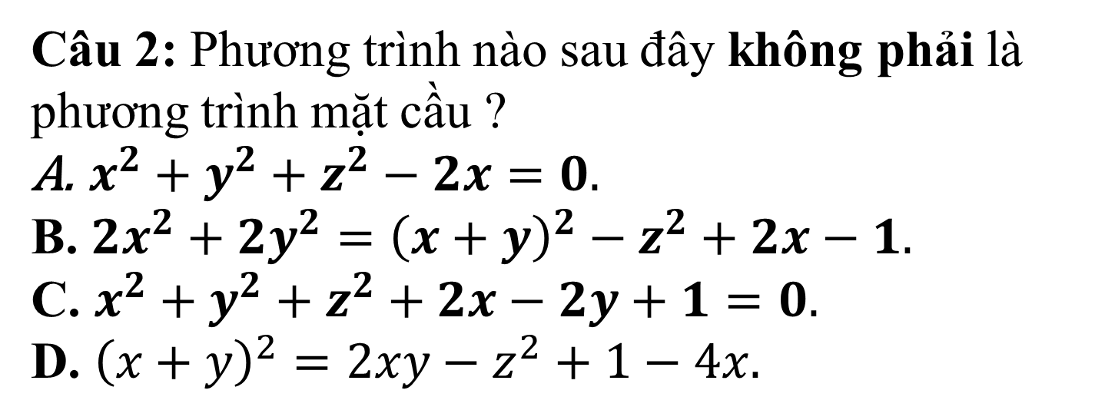
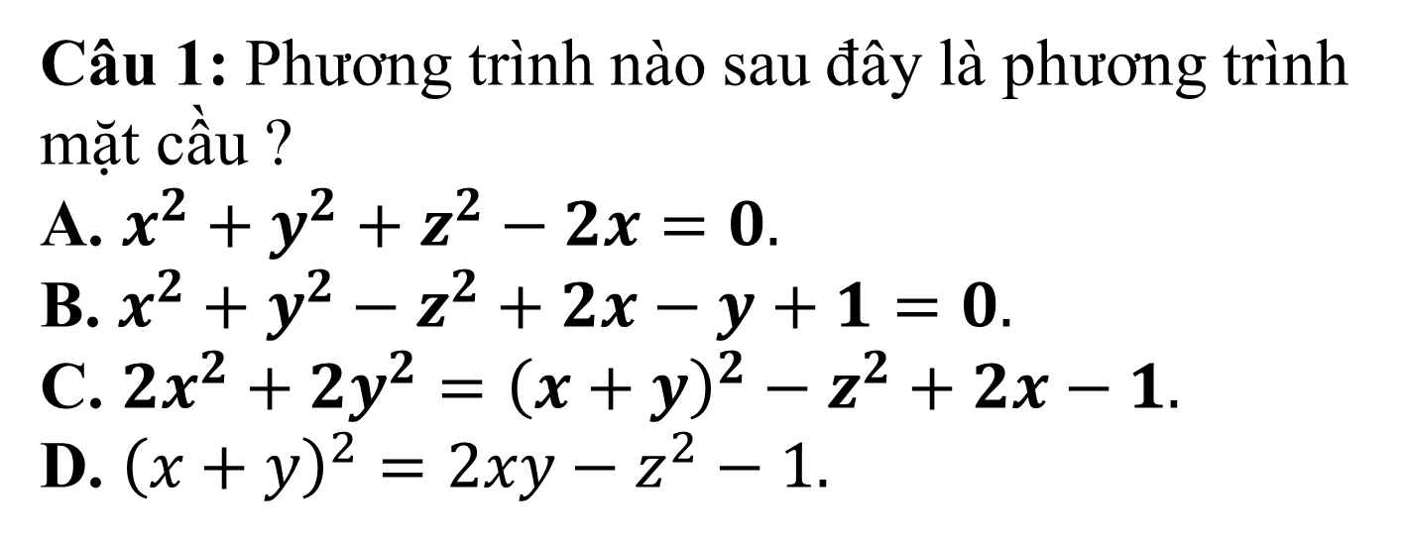
Câu 1: Phương trình nào sau đây là phương trình mặt cầu ?
A. $x^{2}+y^{2}+z^{2}−2x=0.$
B. $x^{2}+y^{2}−z^{2}+2x−y+1=0.$
C. $2x^{2}+2y^{2}={\left(x+y\right)}^{2}−z^{2}+2x−1.$
D. ${\left(x+y\right)}^{2}=2xy−z^{2}−1.$
Câu 2: Phương trình nào sau đây không phải là phương trình mặt cầu ?
$x^{2}+y^{2}+z^{2}−2x=0.$
B. $2x^{2}+2y^{2}={\left(x+y\right)}^{2}−z^{2}+2x−1.$
C. $x^{2}+y^{2}+z^{2}+2x−2y+1=0.$
D. ${\left(x+y\right)}^{2}=2xy−z^{2}+1−4x.$

Slide 11
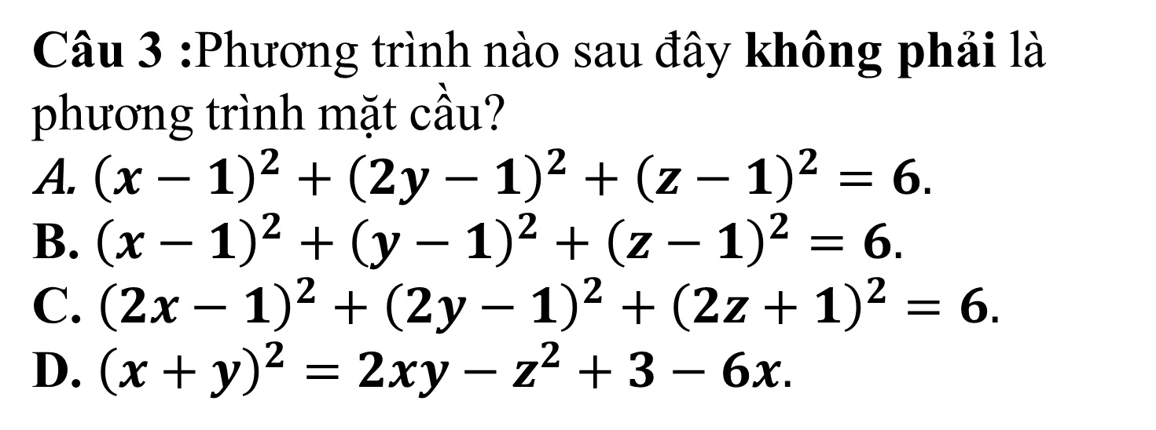
Câu 3 :Phương trình nào sau đây không phải là phương trình mặt cầu?
${\left(x−1\right)}^{2}+{\left(2y−1\right)}^{2}+{\left(z−1\right)}^{2}=6.$
B. ${\left(x−1\right)}^{2}+{\left(y−1\right)}^{2}+{\left(z−1\right)}^{2}=6.$
C. ${\left(2x−1\right)}^{2}+{\left(2y−1\right)}^{2}+{\left(2z+1\right)}^{2}=6.$
D. ${\left(x+y\right)}^{2}=2xy−z^{2}+3−6x.$

Slide 12
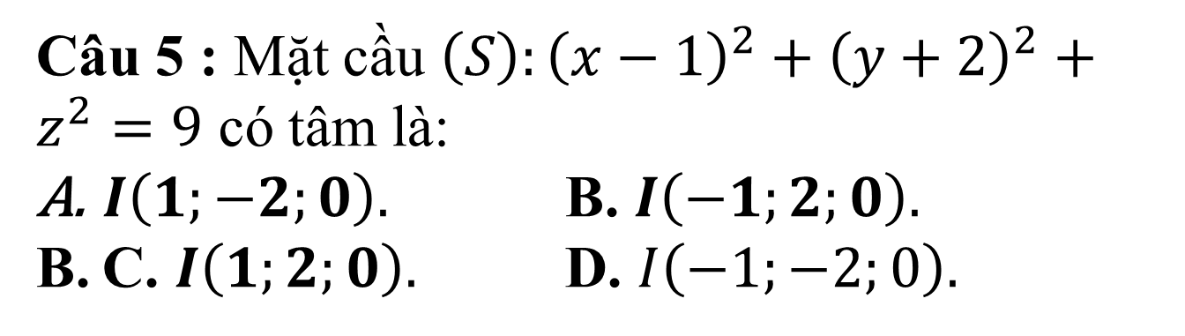
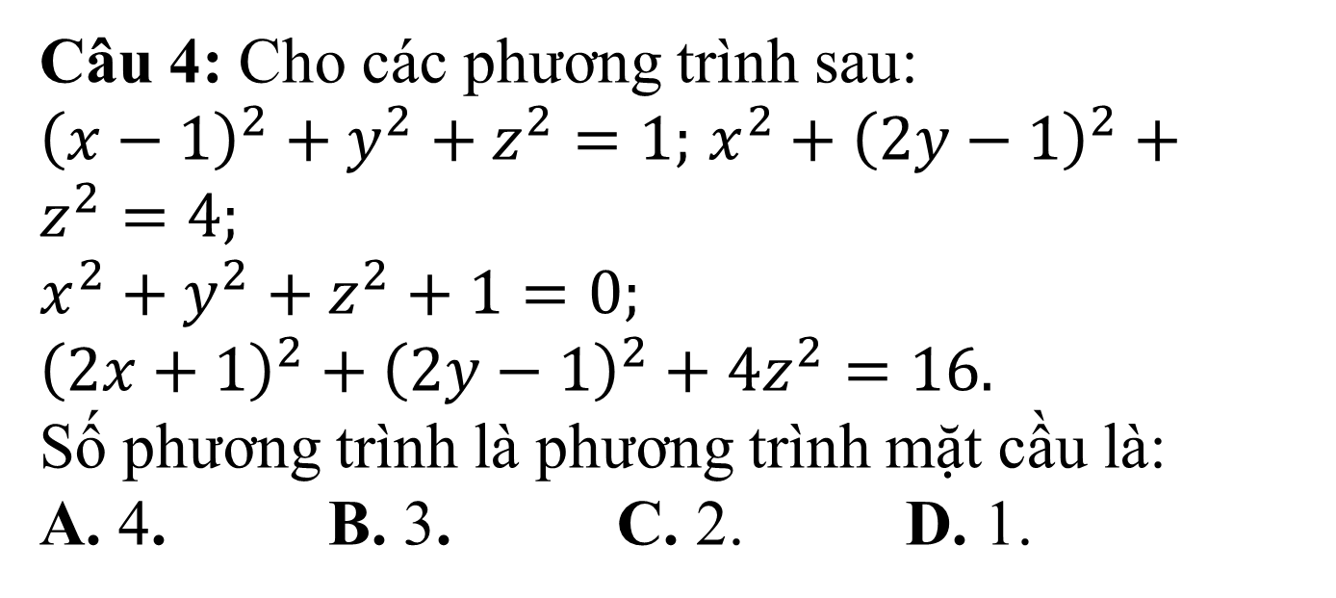
Câu 4: Cho các phương trình sau:
${\left(x−1\right)}^{2}+y^{2}+z^{2}=1;$ $x^{2}+{\left(2y−1\right)}^{2}+z^{2}=4;$
$x^{2}+y^{2}+z^{2}+1=0;$ ${\left(2x+1\right)}^{2}+{\left(2y−1\right)}^{2}+4z^{2}=16.$
Số phương trình là phương trình mặt cầu là:
A. 4. B. 3. C. 2. D. 1.
Câu 5 : Mặt cầu $\left(S\right):{\left(x−1\right)}^{2}+{\left(y+2\right)}^{2}+z^{2}=9$ có tâm là:
$I\left(1;−2;0\right).$ B. $I\left(−1;2;0\right).$
C. $I\left(1;2;0\right).$ D. $I\left(−1;−2;0\right).$

Slide 13
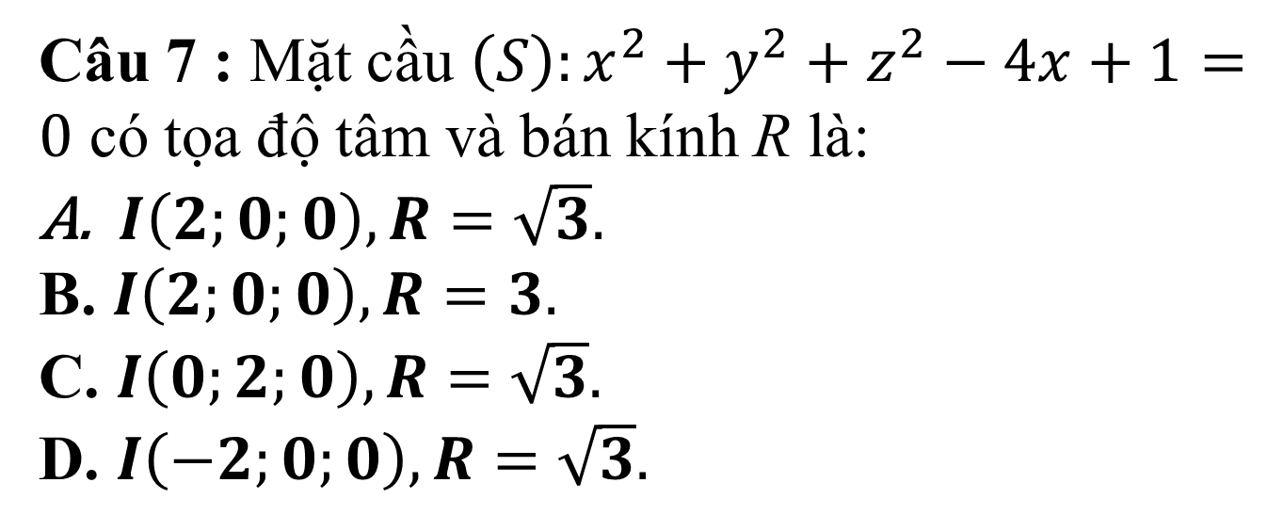
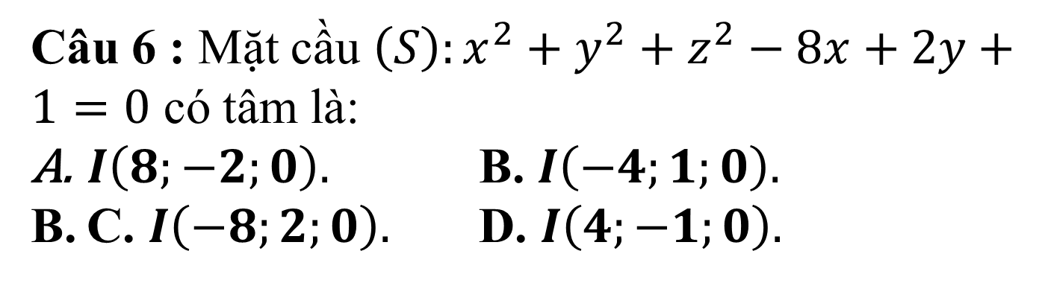
Câu 6 : Mặt cầu $\left(S\right):x^{2}+y^{2}+z^{2}−8x+2y+1=0$ có tâm là:
$I\left(8;−2;0\right).$ B. $I\left(−4;1;0\right).$
C. $I\left(−8;2;0\right).$ D. $I\left(4;−1;0\right).$
Câu 7 : Mặt cầu $\left(S\right):x^{2}+y^{2}+z^{2}−4x+1=0$ có tọa độ tâm và bán kính R là:
$I\left(2;0;0\right), R=\sqrt{3}.$
B. $I\left(2;0;0\right), R=3.$
C. $I\left(0;2;0\right), R=\sqrt{3}.$
D. $I\left(−2;0;0\right), R=\sqrt{3}.$

Slide 14
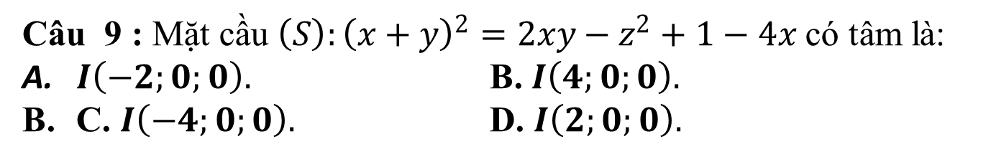
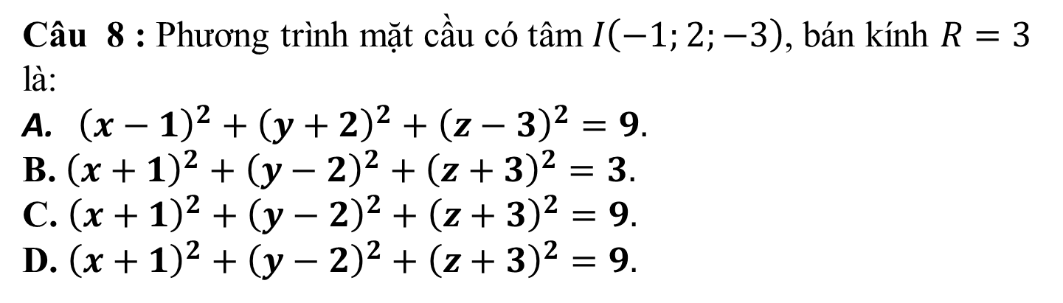
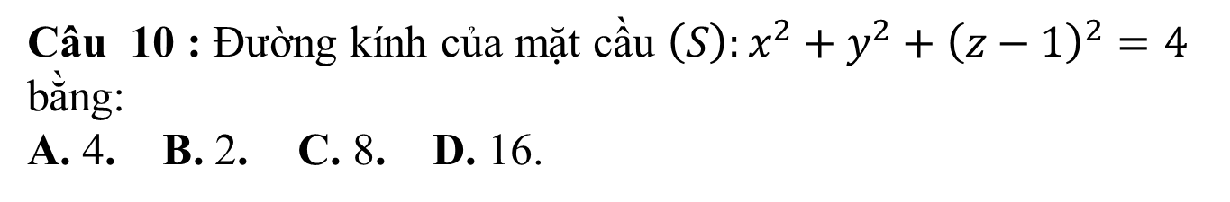
Câu 8 : Phương trình mặt cầu có tâm $I\left(−1;2;−3\right)$, bán kính $R=3$ là:
${\left(x−1\right)}^{2}+{\left(y+2\right)}^{2}+{\left(z−3\right)}^{2}=9.$
B. ${\left(x+1\right)}^{2}+{\left(y−2\right)}^{2}+{\left(z+3\right)}^{2}=3.$
C. ${\left(x+1\right)}^{2}+{\left(y−2\right)}^{2}+{\left(z+3\right)}^{2}=9.$
D. ${\left(x+1\right)}^{2}+{\left(y−2\right)}^{2}+{\left(z+3\right)}^{2}=9.$
Câu 9 : Mặt cầu $\left(S\right):{\left(x+y\right)}^{2}=2xy−z^{2}+1−4x$ có tâm là:
$I\left(−2;0;0\right).$ B. $I\left(4;0;0\right).$
C. $I\left(−4;0;0\right).$ D. $I\left(2;0;0\right).$
Câu 10 : Đường kính của mặt cầu $\left(S\right):x^{2}+y^{2}+{\left(z−1\right)}^{2}=4$ bằng:
A. 4. B. 2. C. 8. D. 16.

Slide 15
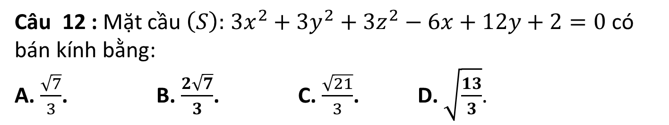
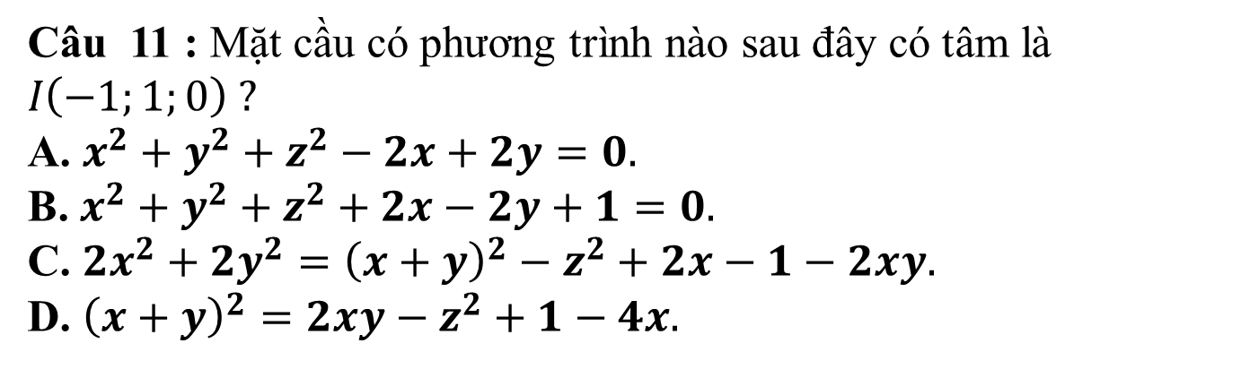
Câu 11 : Mặt cầu có phương trình nào sau đây có tâm là $I\left(−1;1;0\right) ?$
A. $x^{2}+y^{2}+z^{2}−2x+2y=0.$
B. $x^{2}+y^{2}+z^{2}+2x−2y+1=0.$
C. $2x^{2}+2y^{2}={\left(x+y\right)}^{2}−z^{2}+2x−1−2xy.$
D. ${\left(x+y\right)}^{2}=2xy−z^{2}+1−4x.$
Câu 12 : Mặt cầu $\left(S\right):$ $3x^{2}+3y^{2}+3z^{2}−6x+12y+2=0$ có bán kính bằng:
A. $\frac{\sqrt{7}}{3}$. B. $\frac{2\sqrt{7}}{3}$. C. $\frac{\sqrt{21}}{3}$. D. $\sqrt{\frac{13}{3}}$.

Slide 16
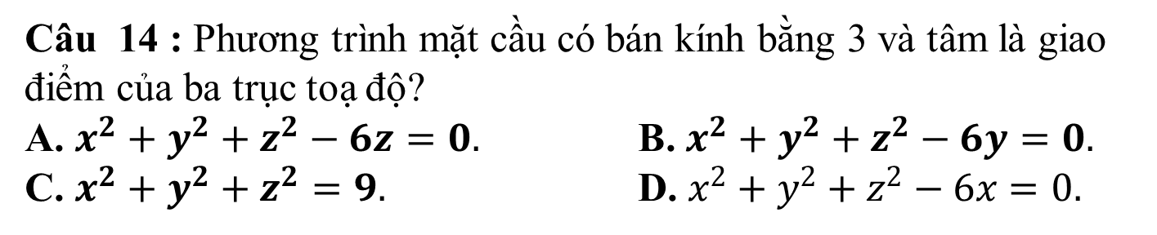
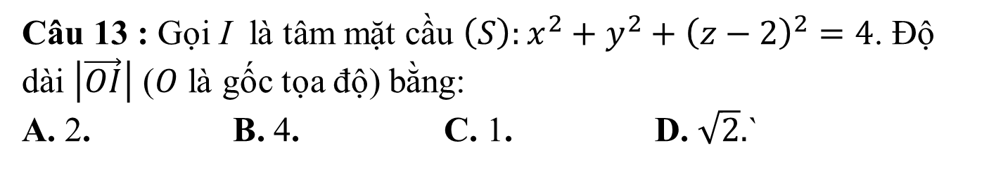
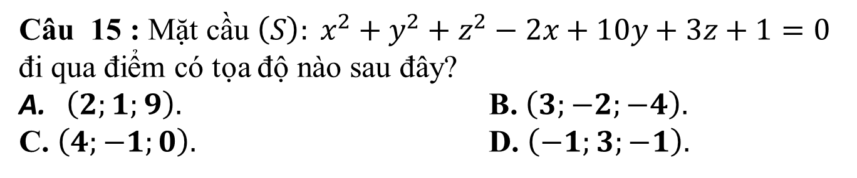
Câu 13 : Gọi I là tâm mặt cầu $\left(S\right):x^{2}+y^{2}+{\left(z−2\right)}^{2}=4$. Độ dài $\left|\vec{OI}\right|$ ($O$ là gốc tọa độ) bằng:
A. 2. B. 4. C. 1. D. $\sqrt{2}.$`
Câu 14 : Phương trình mặt cầu có bán kính bằng 3 và tâm là giao điểm của ba trục toạ độ?
A. $x^{2}+y^{2}+z^{2}−6z=0.$ B. $x^{2}+y^{2}+z^{2}−6y=0.$
C. $x^{2}+y^{2}+z^{2}=9.$ D. $x^{2}+y^{2}+z^{2}−6x=0.$
Câu 15 : Mặt cầu $\left(S\right): x^{2}+y^{2}+z^{2}−2x+10y+3z+1=0$ đi qua điểm có tọa độ nào sau đây?
$\left(2;1;9\right).$ B. $\left(3;−2;−4\right).$
C. $\left(4;−1;0\right).$ D. $\left(−1;3;−1\right).$

Slide 17
15 câu thông hiểu

Slide 18
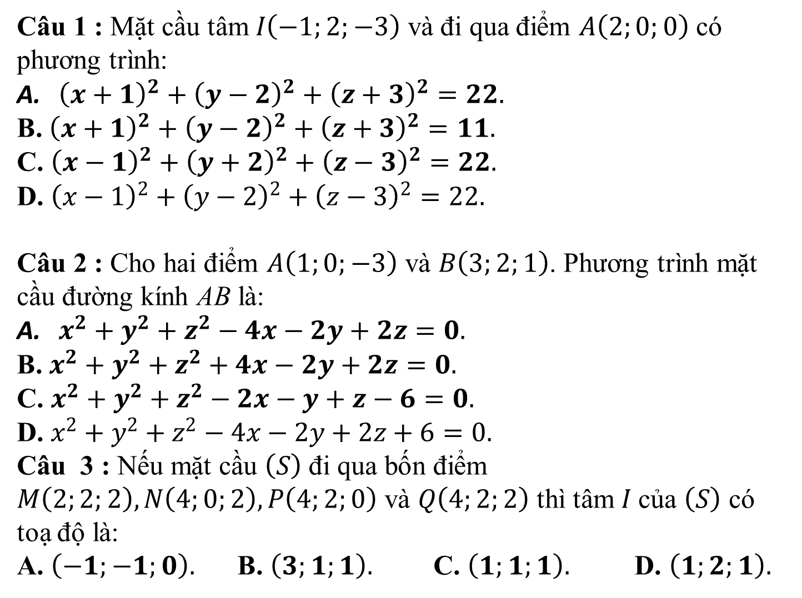
Câu 1 : Mặt cầu tâm $I\left(−1;2;−3\right)$ và đi qua điểm $A\left(2;0;0\right)$ có phương trình:
${\left(x+1\right)}^{2}+{\left(y−2\right)}^{2}+{\left(z+3\right)}^{2}=22.$
B. ${\left(x+1\right)}^{2}+{\left(y−2\right)}^{2}+{\left(z+3\right)}^{2}=11.$
C. ${\left(x−1\right)}^{2}+{\left(y+2\right)}^{2}+{\left(z−3\right)}^{2}=22.$
D. ${\left(x−1\right)}^{2}+{\left(y−2\right)}^{2}+{\left(z−3\right)}^{2}=22.$
Câu 2 : Cho hai điểm $A\left(1;0;−3\right)$ và $B\left(3;2;1\right)$. Phương trình mặt cầu đường kính AB là:
$x^{2}+y^{2}+z^{2}−4x−2y+2z=0.$
B. $x^{2}+y^{2}+z^{2}+4x−2y+2z=0.$
C. $x^{2}+y^{2}+z^{2}−2x−y+z−6=0.$
D. $x^{2}+y^{2}+z^{2}−4x−2y+2z+6=0.$
Câu 3 : Nếu mặt cầu $\left(S\right)$ đi qua bốn điểm $M\left(2;2;2\right), N\left(4;0;2\right), P\left(4;2;0\right)$ và $Q\left(4;2;2\right)$ thì tâm $I$ của $\left(S\right)$ có toạ độ là:
A. $\left(−1;−1;0\right).$B. $\left(3;1;1\right).$ C. $\left(1;1;1\right).$ D. $\left(1;2;1\right).$

Slide 19
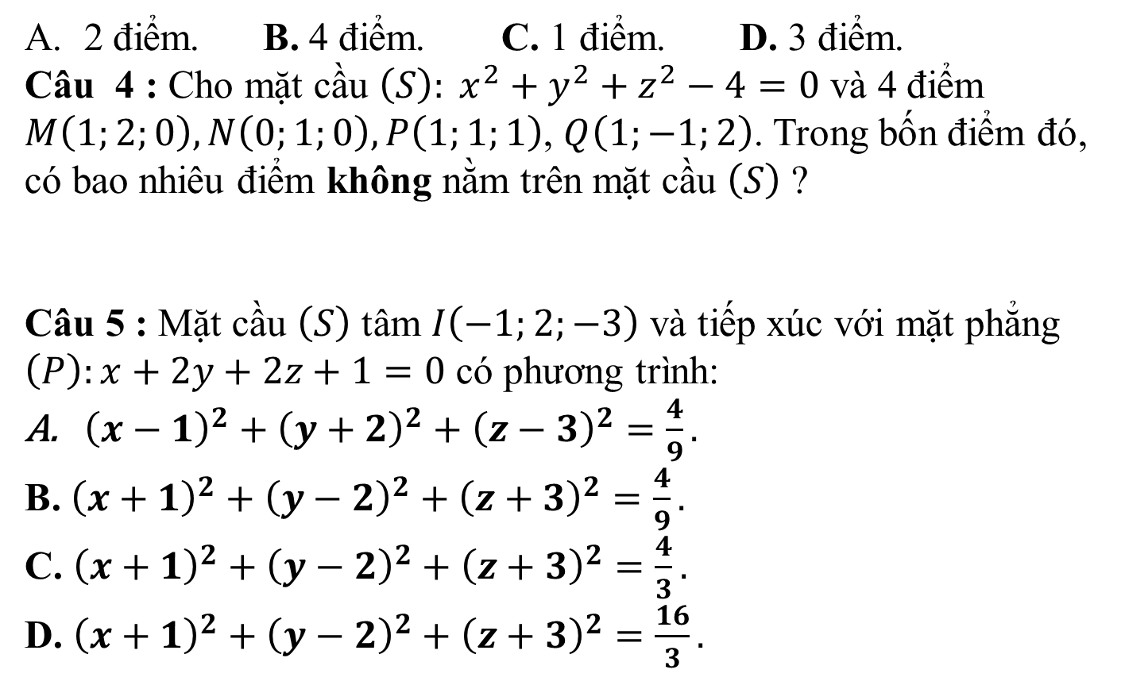
2 điểm. B. 4 điểm. C. 1 điểm. D. 3 điểm.
Câu 4 : Cho mặt cầu $\left(S\right): x^{2}+y^{2}+z^{2}−4=0$ và 4 điểm $M\left(1;2;0\right), N\left(0;1;0\right), P\left(1;1;1\right)$, $Q\left(1;−1;2\right)$. Trong bốn điểm đó, có bao nhiêu điểm không nằm trên mặt cầu $\left(S\right)$ ?
Câu 5 : Mặt cầu $\left(S\right)$ tâm $I\left(−1;2;−3\right)$ và tiếp xúc với mặt phẳng $\left(P\right):x+2y+2z+1=0$ có phương trình:
${\left(x−1\right)}^{2}+{\left(y+2\right)}^{2}+{\left(z−3\right)}^{2}=\frac{4}{9}.$
B. ${\left(x+1\right)}^{2}+{\left(y−2\right)}^{2}+{\left(z+3\right)}^{2}=\frac{4}{9}.$
C. ${\left(x+1\right)}^{2}+{\left(y−2\right)}^{2}+{\left(z+3\right)}^{2}=\frac{4}{3}.$
D. ${\left(x+1\right)}^{2}+{\left(y−2\right)}^{2}+{\left(z+3\right)}^{2}=\frac{16}{3}.$

Slide 20
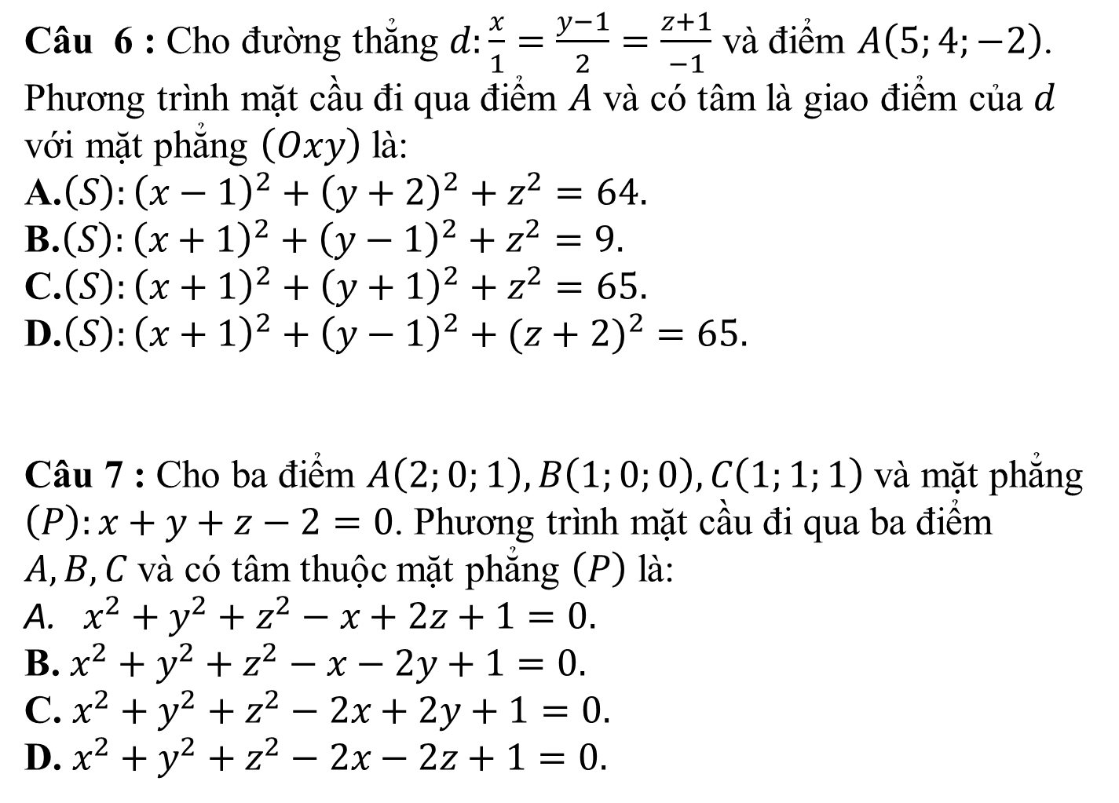
Câu 6 : Cho đường thẳng $d:\frac{x}{1}=\frac{y−1}{2}=\frac{z+1}{−1}$ và điểm $A\left(5;4;−2\right)$. Phương trình mặt cầu đi qua điểm $A$ và có tâm là giao điểm của $d$ với mặt phẳng $\left(Oxy\right)$ là:
A.$\left(S\right):{\left(x−1\right)}^{2}+{\left(y+2\right)}^{2}+z^{2}=64.$
B.$\left(S\right):{\left(x+1\right)}^{2}+{\left(y−1\right)}^{2}+z^{2}=9.$
C.$\left(S\right):{\left(x+1\right)}^{2}+{\left(y+1\right)}^{2}+z^{2}=65.$
D.$\left(S\right):{\left(x+1\right)}^{2}+{\left(y−1\right)}^{2}+(z+2)^{2}=65.$
Câu 7 : Cho ba điểm $A\left(2;0;1\right),B\left(1;0;0\right),C\left(1;1;1\right)$ và mặt phẳng $\left(P\right):x+y+z−2=0$. Phương trình mặt cầu đi qua ba điểm $A,B,C$ và có tâm thuộc mặt phẳng $\left(P\right)$ là:
$x^{2}+y^{2}+z^{2}−x+2z+1=0.$
B. $x^{2}+y^{2}+z^{2}−x−2y+1=0.$
C. $x^{2}+y^{2}+z^{2}−2x+2y+1=0.$
D. $x^{2}+y^{2}+z^{2}−2x−2z+1=0.$

Slide 21
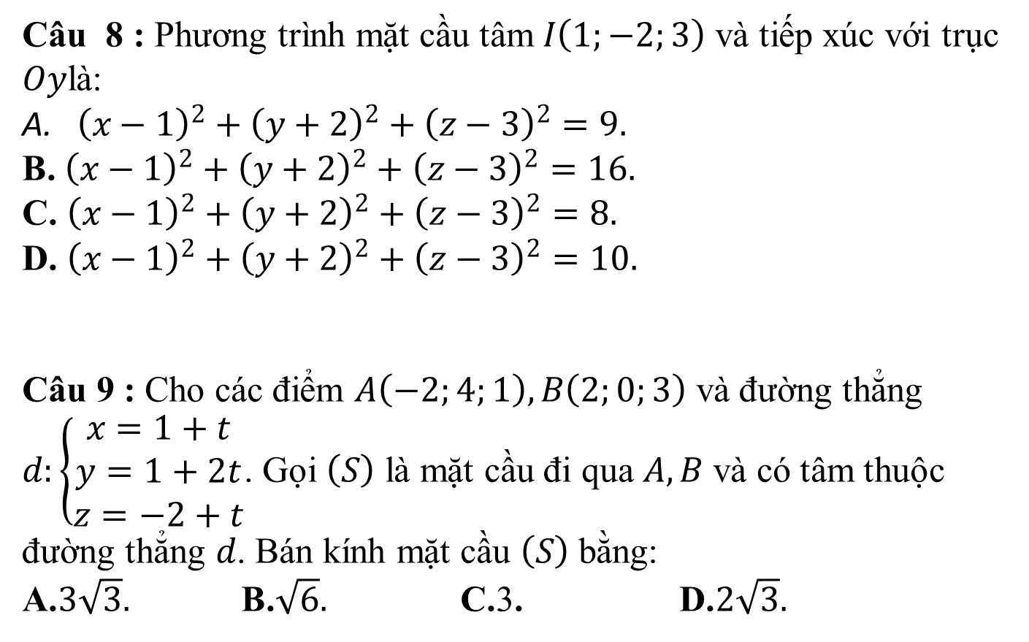
Câu 8 : Phương trình mặt cầu tâm $I\left(1;−2;3\right)$ và tiếp xúc với trục $Oy$là:
${\left(x−1\right)}^{2}+{\left(y+2\right)}^{2}+{\left(z−3\right)}^{2}=9.$
B. ${\left(x−1\right)}^{2}+{\left(y+2\right)}^{2}+{\left(z−3\right)}^{2}=16.$
C. ${\left(x−1\right)}^{2}+{\left(y+2\right)}^{2}+{\left(z−3\right)}^{2}=8.$
D. ${\left(x−1\right)}^{2}+{\left(y+2\right)}^{2}+{\left(z−3\right)}^{2}=10.$
Câu 9 : Cho các điểm $A\left(−2;4;1\right), B\left(2;0;3\right)$ và đường thẳng $d:\left\{\begin{aligned}x=1+t \\ y=1+2t \\ z=−2+t\end{aligned}\right.$. Gọi $\left(S\right)$ là mặt cầu đi qua $A,B$ và có tâm thuộc đường thẳng $d$. Bán kính mặt cầu $\left(S\right)$ bằng:
A.$3\sqrt{3}.$ B.$\sqrt{6}.$ C.3. D.$2\sqrt{3}.$

Slide 22
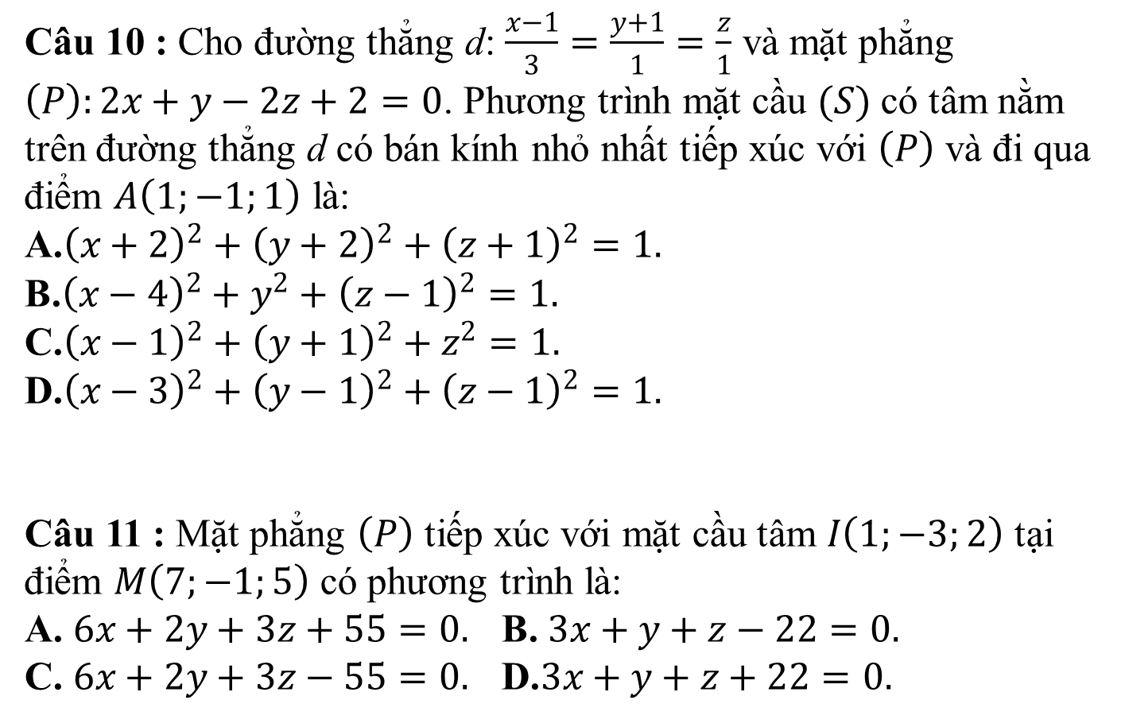
Câu 10 : Cho đường thẳng d: $\frac{x−1}{3}=\frac{y+1}{1}=\frac{z}{1}$ và mặt phẳng $\left(P\right):2x+y−2z+2=0$. Phương trình mặt cầu $(S)$ có tâm nằm trên đường thẳng d có bán kính nhỏ nhất tiếp xúc với $\left(P\right)$ và đi qua điểm $A\left(1;−1;1\right)$ là:
A.${\left(x+2\right)}^{2}+{\left(y+2\right)}^{2}+{\left(z+1\right)}^{2}=1.$
B.${\left(x−4\right)}^{2}+y^{2}+{\left(z−1\right)}^{2}=1.$
C.${\left(x−1\right)}^{2}+{\left(y+1\right)}^{2}+z^{2}=1.$
D.${\left(x−3\right)}^{2}+{\left(y−1\right)}^{2}+{\left(z−1\right)}^{2}=1.$
Câu 11 : Mặt phẳng $\left(P\right)$ tiếp xúc với mặt cầu tâm $I\left(1;−3;2\right)$ tại điểm $M\left(7;−1;5\right)$ có phương trình là:
A. $6x+2y+3z+55=0.$ B. $3x+y+z−22=0.$
C. $6x+2y+3z−55=0.$ D.$3x+y+z+22=0.$

Slide 23
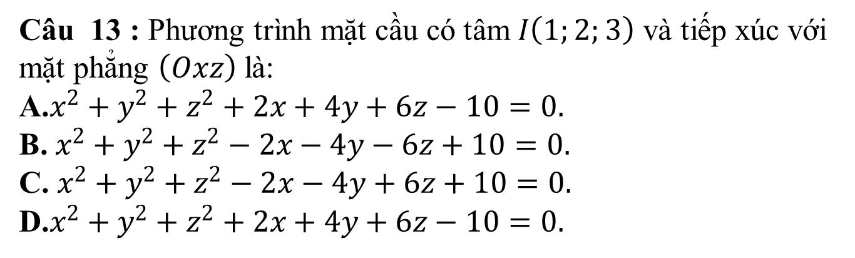
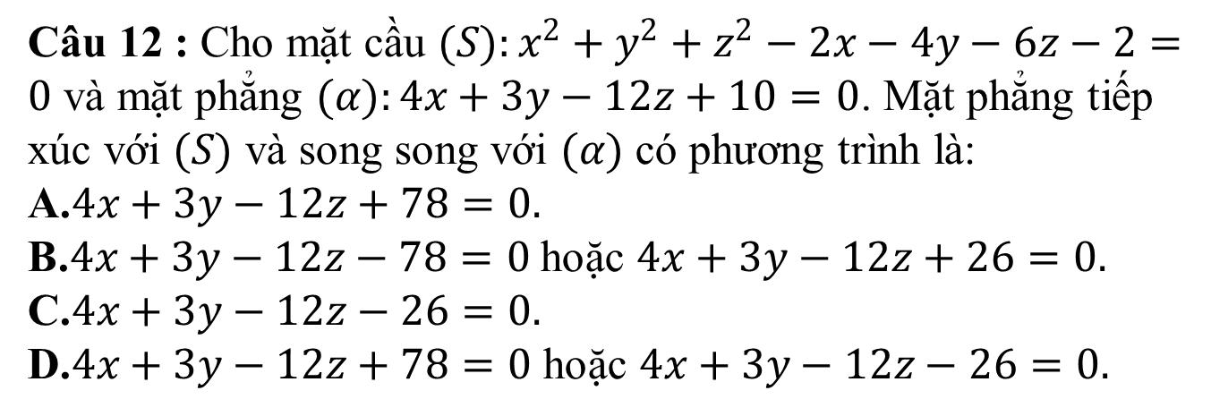
Câu 12 : Cho mặt cầu $(S):x^{2}+y^{2}+z^{2}−2x−4y−6z−2=0$ và mặt phẳng $(α):4x+3y−12z+10=0$. Mặt phẳng tiếp xúc với $(S)$ và song song với $(α)$ có phương trình là:
A.$4x+3y−12z+78=0.$
B.$4x+3y−12z−78=0$ hoặc $4x+3y−12z+26=0.$
C.$4x+3y−12z−26=0.$
D.$4x+3y−12z+78=0$ hoặc $4x+3y−12z−26=0.$
Câu 13 : Phương trình mặt cầu có tâm $I\left(1;2;3\right)$ và tiếp xúc với mặt phẳng $\left(Oxz\right)$ là:
A.$x^{2}+y^{2}+z^{2}+2x+4y+6z−10=0.$
B. $x^{2}+y^{2}+z^{2}−2x−4y−6z+10=0.$
C. $x^{2}+y^{2}+z^{2}−2x−4y+6z+10=0.$
D.$x^{2}+y^{2}+z^{2}+2x+4y+6z−10=0.$

Slide 24
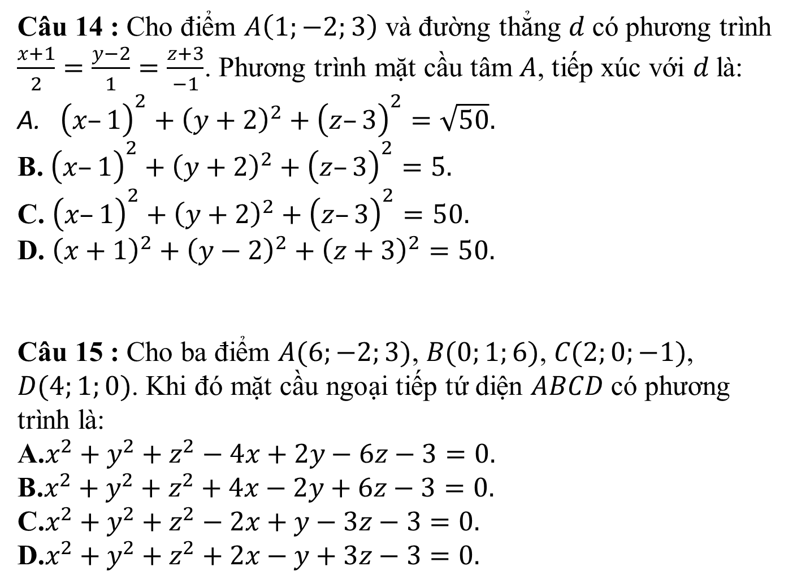
Câu 14 : Cho điểm $A\left(1;−2;3\right)$ và đường thẳng $d$ có phương trình $\frac{x+1}{2}=\frac{y−2}{1}=\frac{z+3}{−1}$. Phương trình mặt cầu tâm $A$, tiếp xúc với $d$ là:
${\left(x–1\right)}^{2}+{\left(y+2\right)}^{2}+{\left(z–3\right)}^{2}=\sqrt{50}.$
B. ${\left(x–1\right)}^{2}+{\left(y+2\right)}^{2}+{\left(z–3\right)}^{2}=5.$
C. ${\left(x–1\right)}^{2}+{\left(y+2\right)}^{2}+{\left(z–3\right)}^{2}=50.$
D. ${\left(x+1\right)}^{2}+{\left(y−2\right)}^{2}+{\left(z+3\right)}^{2}=50.$
Câu 15 : Cho ba điểm $A(6;−2;3)$, $B(0;1;6)$, $C(2;0;−1)$, $D(4;1;0)$. Khi đó mặt cầu ngoại tiếp tứ diện $ABCD$ có phương trình là:
A.$x^{2}+y^{2}+z^{2}−4x+2y−6z−3=0.$
B.$x^{2}+y^{2}+z^{2}+4x−2y+6z−3=0.$
C.$x^{2}+y^{2}+z^{2}−2x+y−3z−3=0.$
D.$x^{2}+y^{2}+z^{2}+2x−y+3z−3=0.$

Slide 25
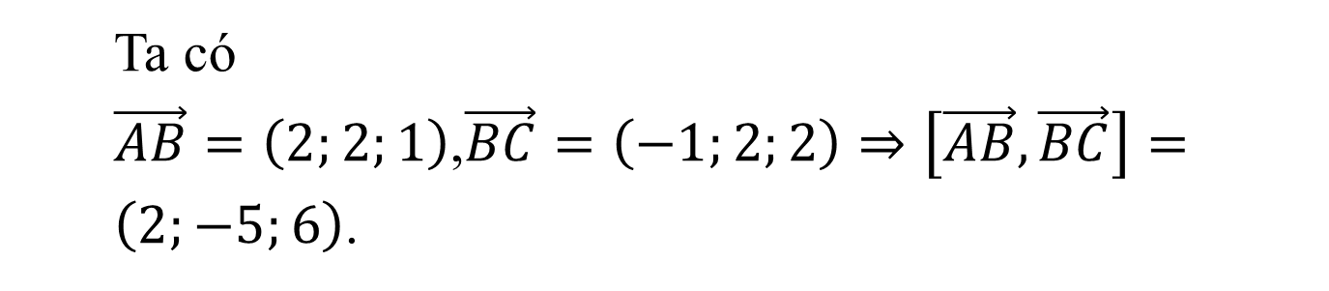
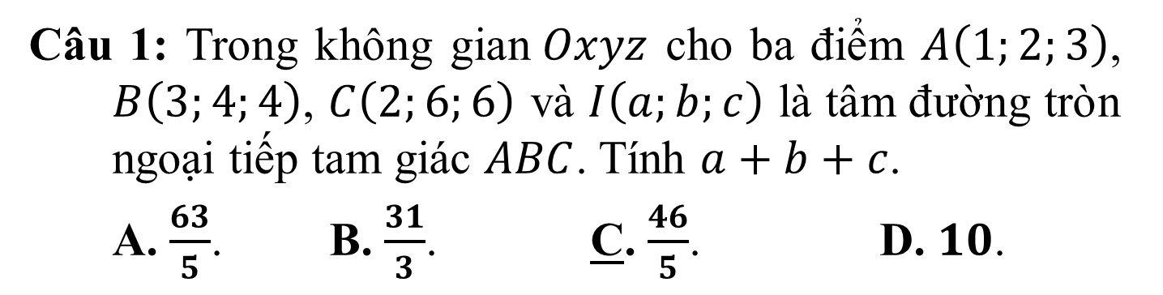
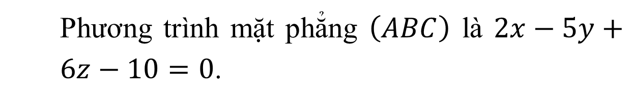
Phần 3. Vận dụng thấp
Câu 1: Trong không gian$Oxyz$ cho ba điểm $A\left(1;2;3\right)$, $B\left(3;4;4\right)$, $C\left(2;6;6\right)$ và $I\left(a;b;c\right)$ là tâm đường tròn ngoại tiếp tam giác $ABC$. Tính $a+b+c$.
A. $\frac{63}{5}$. B. $\frac{31}{3}$. C. $\frac{46}{5}$. D. $10$.
Lời giải
Ta có $\vec{AB}=\left(2;2;1\right)$,$\vec{BC}=\left(−1;2;2\right)⇒\left[\vec{AB},\vec{BC}\right]=\left(2;−5;6\right)$.
Phương trình mặt phẳng $\left(ABC\right)$ là $2x−5y+6z−10=0$.

Slide 26
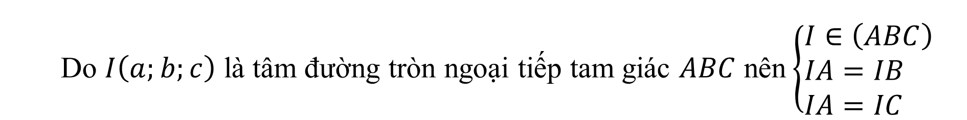
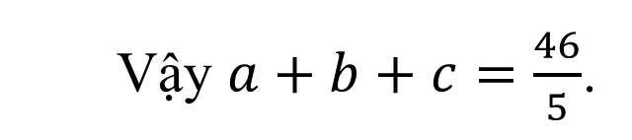
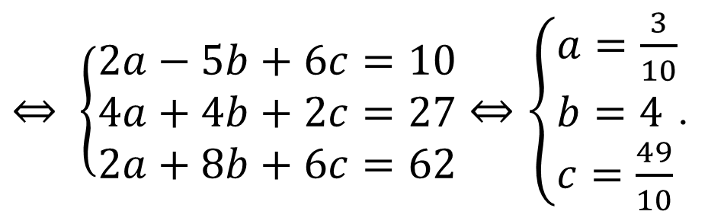
Do $I\left(a;b;c\right)$ là tâm đường tròn ngoại tiếp tam giác $ABC$ nên$\left\{\begin{aligned}&I∈\left(ABC\right) \\ &IA=IB \\ &IA=IC\end{aligned}\right.$
$⇔ \left\{\begin{aligned}&2a−5b+6c=10 \\ &4a+4b+2c=27 \\ &2a+8b+6c=62\end{aligned}\right.⇔\left\{\begin{aligned}&a=\frac{3}{10} \\ &b=4 \\ &c=\frac{49}{10}\end{aligned}\right.$.
Vậy $a+b+c=\frac{46}{5}$.
Đáp án: C

Slide 27
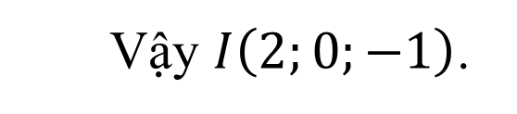
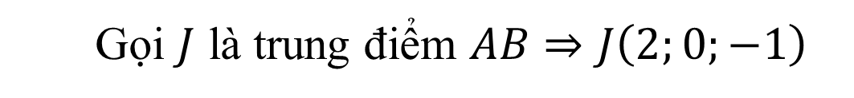
Câu 2: Trong không gian với hệ tọa độ Oxyz, cho các điểm A(0;0;-2), B(4;0;0). Mặt cầu (S) có bán kính nhỏ nhất, đi qua O, A,B có tâm là
A. I(0;0;-1). B. I(2;0;0). C. I(2;0;-1). D. I(4/3;0;-2/3).
Lời giải
Gọi $J$ là trung điểm $AB$ $⇒J\left(2;0;−1\right)$
Tam giác $ABO$ vuông tại $O$ nên $J$ là tâm đường tròn ngoại tiếp tam giác $OAB$.
Gọi $I$ là tâm mặt cầu $\left(S\right)$, $\left(S\right)$qua các điểm $A,B,O$.
Ta có đường thẳng $\text{IJ}$ qua $J$ và có một VTCP là $\vec{j}=\left(0;1;0\right)$
nên có PTTS: $\left\{\begin{aligned}&x=2 \\ &y=b \\ &z=−1\end{aligned}\right.$.
$I∈\left(\text{IJ}\right)⇒I\left(2;b;−1\right),\text{IA}=\sqrt{b^{2}+5}⇒IA≥\sqrt{5}$.Dấu bằng xảy ra khi $b=0$
Vậy $I\left(2;0;−1\right)$.
Đáp án: C

Slide 28
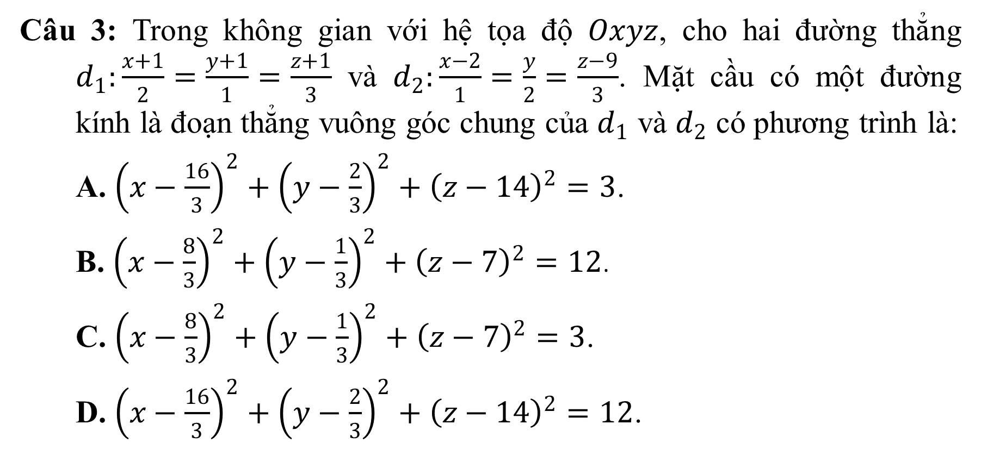
Câu 3: Trong không gian với hệ tọa độ $Oxyz$, cho hai đường thẳng $d_{1}:\frac{x+1}{2}=\frac{y+1}{1}=\frac{z+1}{3}$ và $d_{2}:\frac{x−2}{1}=\frac{y}{2}=\frac{z−9}{3}$. Mặt cầu có một đường kính là đoạn thẳng vuông góc chung của $d_{1}$ và $d_{2}$ có phương trình là:
A. ${\left(x−\frac{16}{3}\right)}^{2}+{\left(y−\frac{2}{3}\right)}^{2}+{\left(z−14\right)}^{2}=3$.
B. ${\left(x−\frac{8}{3}\right)}^{2}+{\left(y−\frac{1}{3}\right)}^{2}+{\left(z−7\right)}^{2}=12$.
C. ${\left(x−\frac{8}{3}\right)}^{2}+{\left(y−\frac{1}{3}\right)}^{2}+{\left(z−7\right)}^{2}=3$.
D. ${\left(x−\frac{16}{3}\right)}^{2}+{\left(y−\frac{2}{3}\right)}^{2}+{\left(z−14\right)}^{2}=12$.

Slide 29
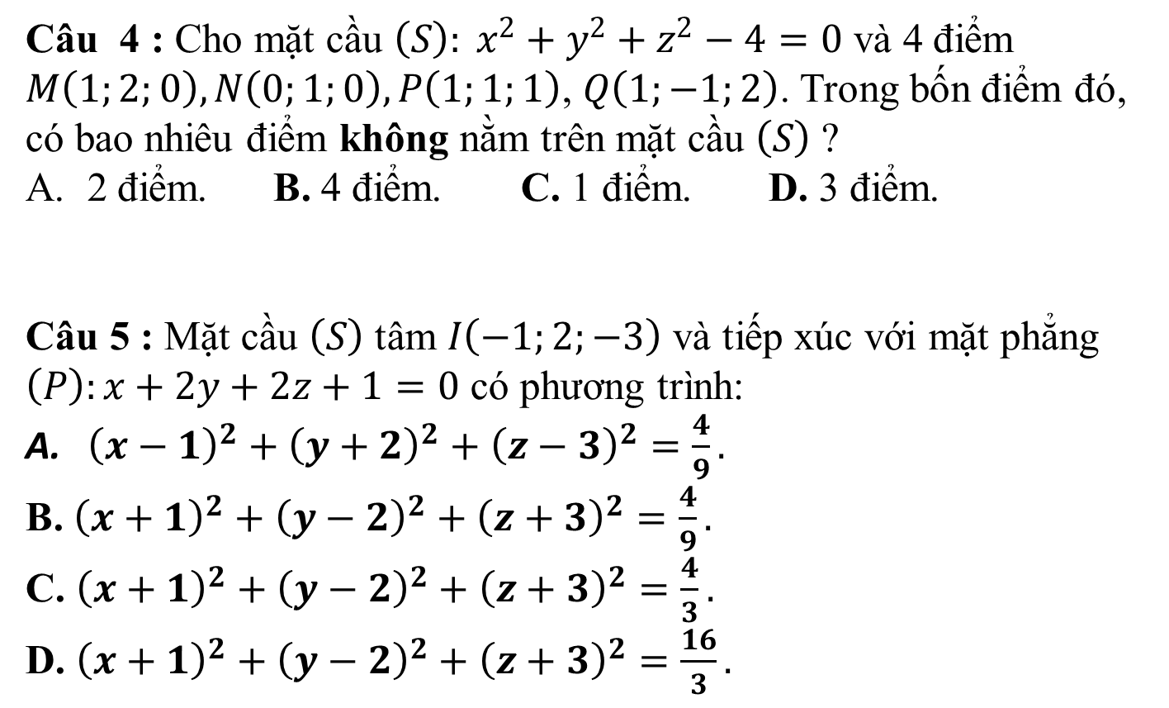
Lời giải
Vectơ chỉ phương của $d_{1}$ và $d_{2}$ lần lượt là ${\vec{u}}_{1}=\left(2;1;3\right)$, ${\vec{u}}_{2}=\left(1;2;3\right)$.
Gọi $AB$ là đoạn vuông góc chung của $d_{1}$ và $d_{2}$ với $A∈d_{1}$, $B∈d_{2}$.
Suy ra: $A\left(−1+2a;−1+a;−1+3a\right)$; $B\left(2+b;2b;9+3b\right)$.
Khi đó: $\vec{AB}=\left(−2a+b+3;−a+2b+1;−3a+3b+10\right)$.
Vì $AB$ là đoạn vuông góc chung của $d_{1}$ và $d_{2}$ nên:
$\left\{\begin{aligned}&14a−13b=37 \\ &13a−14b=35\end{aligned}\right.⇔\left\{\begin{aligned}&a=\frac{7}{3} \\ &b=−\frac{1}{3}\end{aligned}\right.⇒\left\{\begin{aligned}&A\left(\frac{11}{3};\frac{4}{3};6\right) \\ &B\left(\frac{5}{3};−\frac{2}{3};8\right)\end{aligned}\right.⇒AB=2\sqrt{3}$.
Gọi $I$ là tâm mặt cầu $\left(S\right)$ có đường kính là $AB$. Suy ra $I\left(\frac{8}{3};\frac{1}{3};7\right)$ và $R=\frac{1}{2}AB=\sqrt{3}$.
Vậy phương trình mặt cầu $\left(S\right):{\left(x−\frac{8}{3}\right)}^{2}+{\left(y−\frac{1}{3}\right)}^{2}+{\left(z−7\right)}^{2}=3$.
Đáp án: C

Slide 30
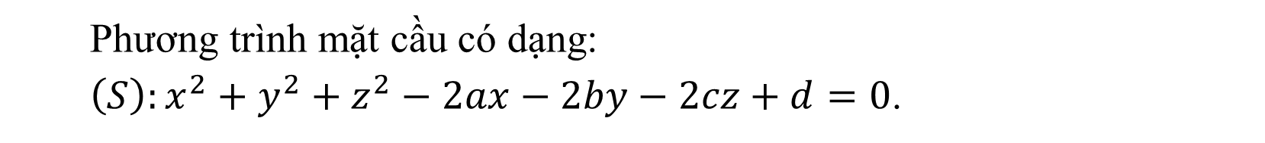
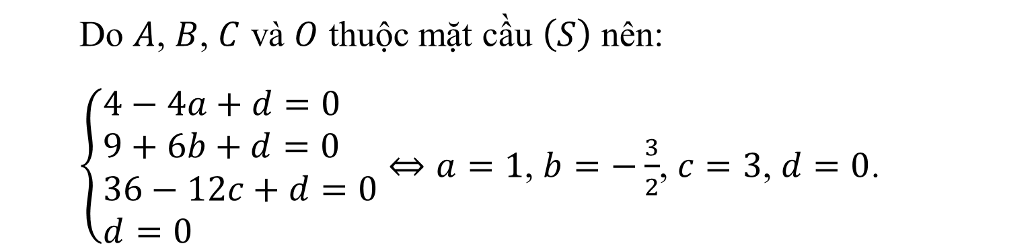
Câu 4: Trong không gian $Oxyz$ cho ba điểm $A\left(2;0;0\right)$, $B\left(0;−3;0\right)$ và $C\left(0;0;6\right)$. Bán kính mặt cầu ngoại tiếp hình chóp $OABC$ là
A. $\frac{7}{2}$. B. $\sqrt{11}$. C. $11$. D. $\frac{7}{3}$.
Lời giải
Phương trình mặt cầu có dạng:
$\left(S\right):x^{2}+y^{2}+z^{2}−2ax−2by−2cz+d=0$.
Do $A$, $B$, $C$ và $O$ thuộc mặt cầu $\left(S\right)$ nên:
$\left\{\begin{aligned}&4−4a+d=0 \\ &9+6b+d=0 \\ &36−12c+d=0 \\ &d=0\end{aligned}\right.⇔a=1$, $b=−\frac{3}{2}$, $c=3$, $d=0$.
Do đó, mặt cầu có bán kính bằng: $R=\sqrt{a^{2}+b^{2}+c^{2}−d}=\frac{7}{2}$.
Đáp án: A

Slide 31
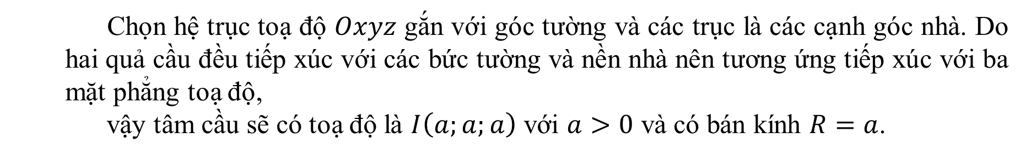
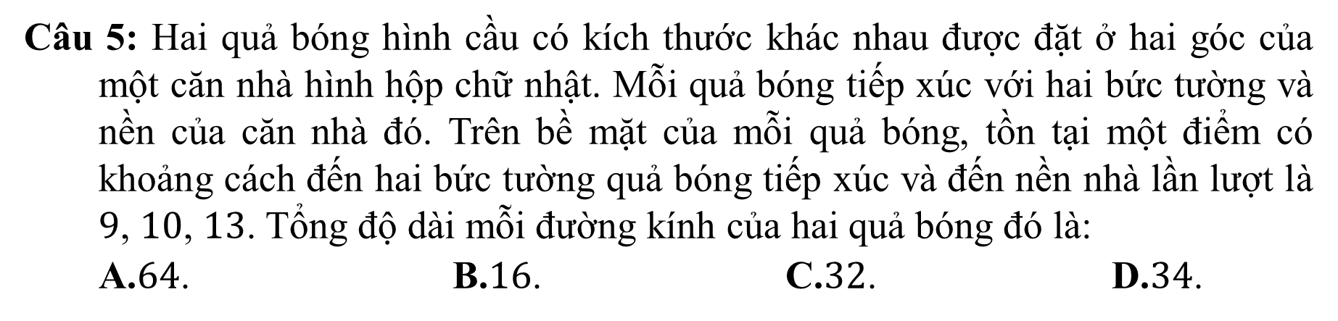
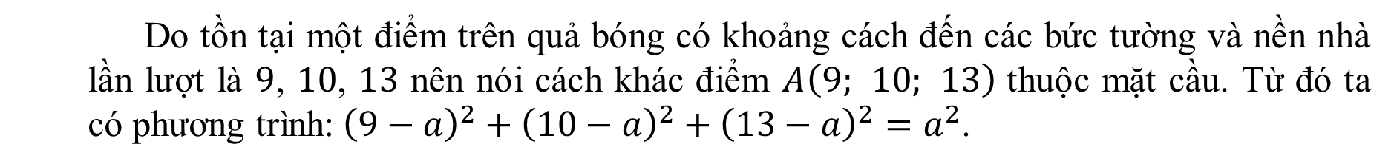
Câu 5: Hai quả bóng hình cầu có kích thước khác nhau được đặt ở hai góc của một căn nhà hình hộp chữ nhật. Mỗi quả bóng tiếp xúc với hai bức tường và nền của căn nhà đó. Trên bề mặt của mỗi quả bóng, tồn tại một điểm có khoảng cách đến hai bức tường quả bóng tiếp xúc và đến nền nhà lần lượt là $9$, $10$, $13$. Tổng độ dài mỗi đường kính của hai quả bóng đó là:
A.$64$. B.$16$. C.$32$. D.$34$.
Lời giải
Chọn hệ trục toạ độ $Oxyz$ gắn với góc tường và các trục là các cạnh góc nhà. Do hai quả cầu đều tiếp xúc với các bức tường và nền nhà nên tương ứng tiếp xúc với ba mặt phẳng toạ độ,
vậy tâm cầu sẽ có toạ độ là $I\left(a;a;a\right)$ với $a>0$ và có bán kính $R=a$.
Do tồn tại một điểm trên quả bóng có khoảng cách đến các bức tường và nền nhà lần lượt là $9$, $10$, $13$ nên nói cách khác điểm $A\left(9; 10; 13\right)$ thuộc mặt cầu. Từ đó ta có phương trình:${\left(9−a\right)}^{2}+{\left(10−a\right)}^{2}+{\left(13−a\right)}^{2}=a^{2}$.
Giải phương trình ta được nghiệm $a=7$ hoặc $a=25$.
Vậy có 2 mặt cầu thoả mãn bài toán và tổng độ dài đường kính là $2\left(7+25\right)=64$.
Đáp án: A

Slide 32
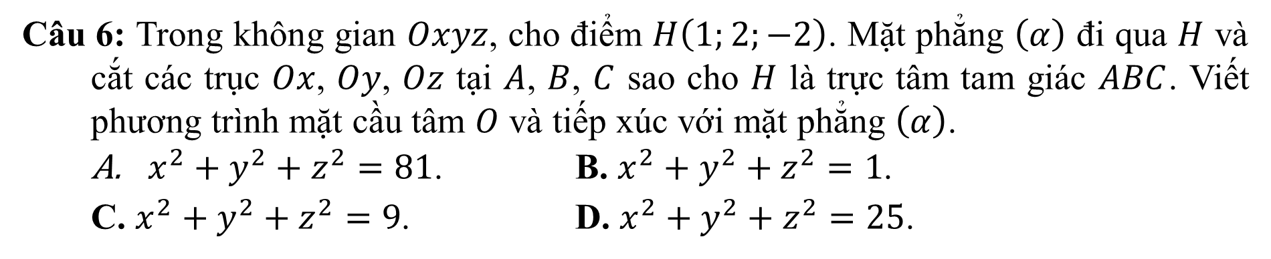
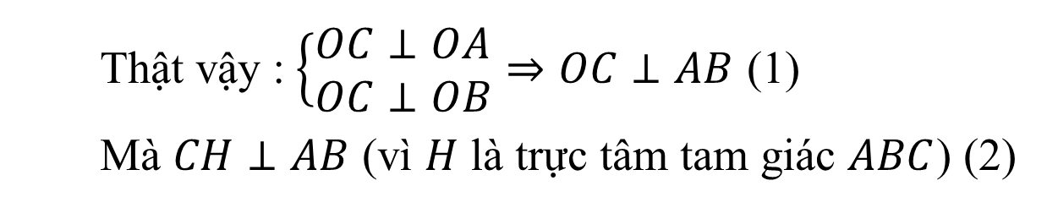
Câu 6: Trong không gian $Oxyz$, cho điểm $H\left(1;2;−2\right)$. Mặt phẳng $\left(α\right)$ đi qua $H$ và cắt các trục $Ox$, $Oy$, $Oz$ tại $A$, $B$, $C$ sao cho $H$ là trực tâm tam giác $ABC$. Viết phương trình mặt cầu tâm $O$ và tiếp xúc với mặt phẳng $\left(α\right)$.
$x^{2}+y^{2}+z^{2}=81$. B. $x^{2}+y^{2}+z^{2}=1$.
C. $x^{2}+y^{2}+z^{2}=9$. D. $x^{2}+y^{2}+z^{2}=25$.
Lời giải
Ta có $H$ là trực tâm tam giác $ABC$ $⇒OH⊥\left(ABC\right)$.
Thật vậy :$\left\{\begin{aligned}&OC⊥OA \\ &OC⊥OB\end{aligned}\right.⇒OC⊥AB$ (1)
Mà $CH⊥AB$ (vì $H$ là trực tâm tam giác $ABC$) (2)
Từ (1) và (2) suy ra $AB⊥\left(OHC\right)$ $⇒AB⊥OH$ (*)

Slide 33
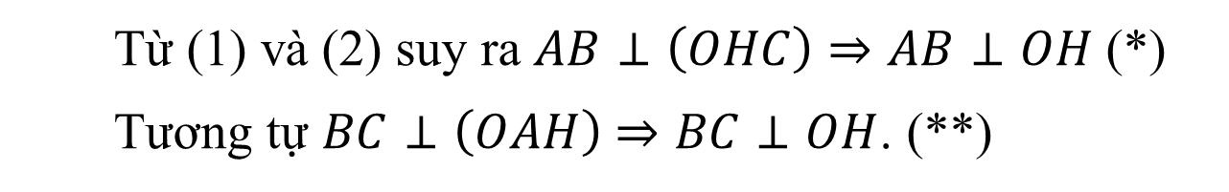
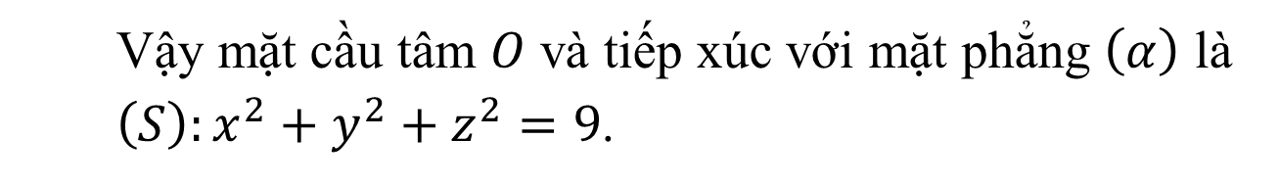
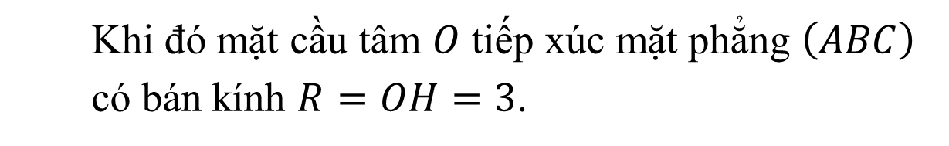
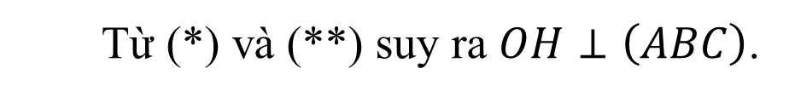
Từ (1) và (2) suy ra $AB⊥\left(OHC\right)$ $⇒AB⊥OH$ (*)
Tương tự $BC⊥\left(OAH\right)$ $⇒BC⊥OH$. (**)
Từ (*) và (**) suy ra $OH⊥\left(ABC\right)$.
Khi đó mặt cầu tâm $O$ tiếp xúc mặt phẳng $\left(ABC\right)$ có bán kính $R=OH=3$.
Vậy mặt cầu tâm $O$ và tiếp xúc với mặt phẳng $\left(α\right)$ là $\left(S\right):x^{2}+y^{2}+z^{2}=9$.
Đáp án: C

Slide 34
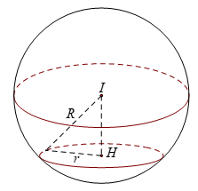
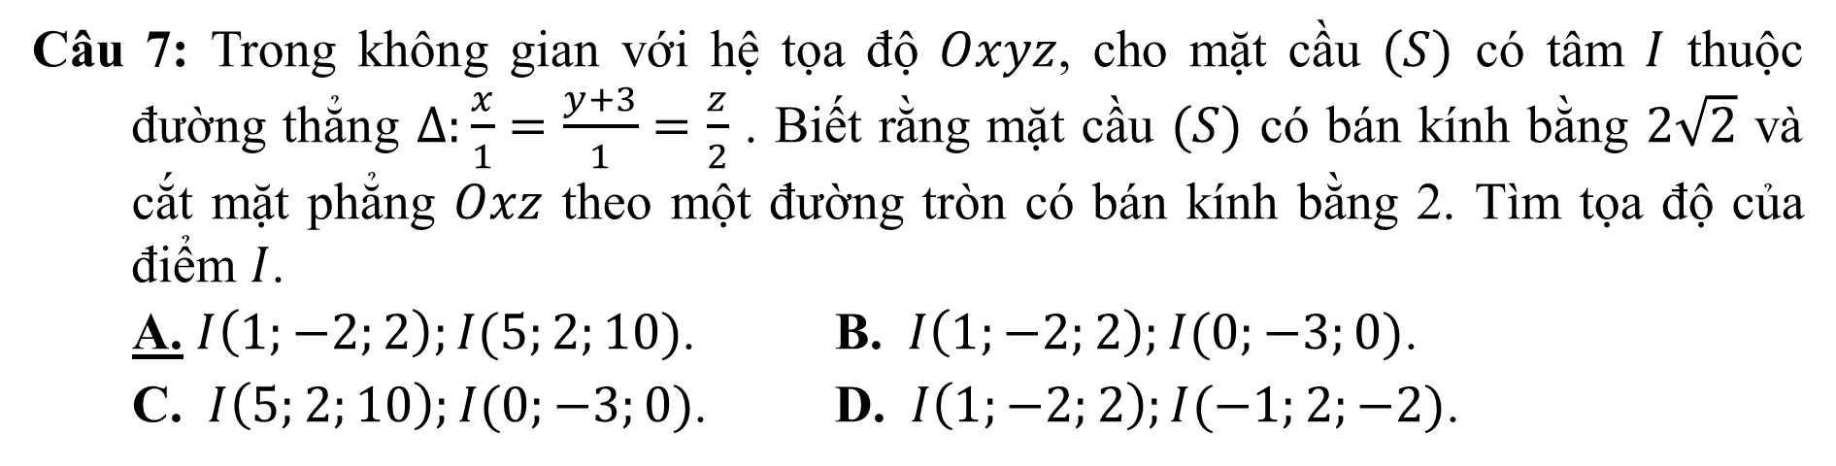
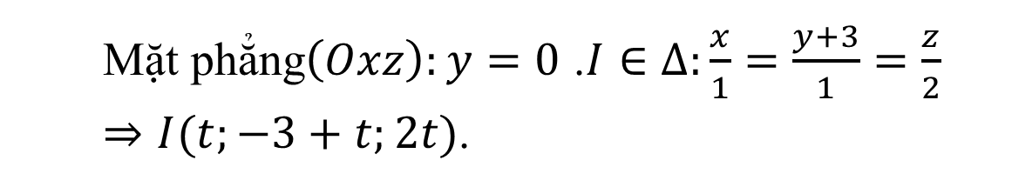
Câu 7: Trong không gian với hệ tọa độ $Oxyz$, cho mặt cầu $(S)$ có tâm $I$ thuộc đường thẳng $∆:\frac{x}{1}=\frac{y+3}{1}=\frac{z}{2}$ . Biết rằng mặt cầu $(S)$ có bán kính bằng $2\sqrt{2}$ và cắt mặt phẳng $Oxz$ theo một đường tròn có bán kính bằng 2. Tìm tọa độ của điểm $I$.
A. $I\left(1;−2;2\right);I(5;2;10)$. B. $I\left(1;−2;2\right);I(0;−3;0)$.
C. $I\left(5;2;10\right);I(0;−3;0)$. D. $I\left(1;−2;2\right);I(−1;2;−2)$.
Lời giải
Mặt phẳng$\left(Oxz\right):y=0$ .$I∈∆:\frac{x}{1}=\frac{y+3}{1}=\frac{z}{2}$
$⇒I(t;−3+t;2t)$.

Slide 35
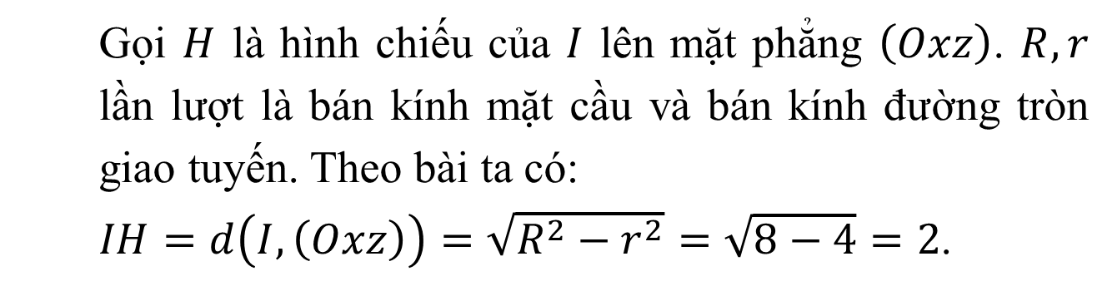

Gọi $H$ là hình chiếu của $I$ lên mặt phẳng $\left(Oxz\right)$. $R,r$ lần lượt là bán kính mặt cầu và bán kính đường tròn giao tuyến. Theo bài ta có:
$IH=d\left(I,\left(Oxz\right)\right)=\sqrt{R^{2}−r^{2}}=\sqrt{8−4}=2$.
$$⇔\frac{\left|−3+t\right|}{1}=2⇔\left[\begin{aligned}&t=1⇒I\left(1;−2;2\right) \\ &t=5⇒I\left(5;2;10\right)\end{aligned}\right.$$
Đáp án: A

Slide 36

Câu 8: Trong không gian với hệ tọa độ $Oxyz,$ cho mặt cầu $\left(S\right)$ có tâm $I\left(1;−1;2\right)$ và đường thẳng $d:\frac{x−1}{1}=\frac{y}{−1}=\frac{z}{1}.$ Đường thẳng $d$ cắt mặt cầu $\left(S\right)$ tại hai điểm $A$ và $B$ với $AB=10.$ Viết phương trình của mặt cầu $\left(S\right)$.
$\left(S\right):{\left(x+1\right)}^{2}+{\left(y−1\right)}^{2}+{\left(z+2\right)}^{2}=27$.
B. $\left(S\right):{\left(x−1\right)}^{2}+{\left(y+1\right)}^{2}+{\left(z−2\right)}^{2}=31$.
C. $\left(S\right):{\left(x+1\right)}^{2}+{\left(y−1\right)}^{2}+{\left(z+2\right)}^{2}=31$.
D. $\left(S\right):{\left(x−1\right)}^{2}+{\left(y+1\right)}^{2}+{\left(z−2\right)}^{2}=27$.

Slide 37





Lời giải
Gọi $H$ là trung điểm $AB$ ta có: $IH=d\left(I,d\right)$và $IH⊥d$.
$H\left(1+t;−t;t\right)⇒\vec{IH}=\left(t;−t+1;t−2\right)$.
Vì: $IH⊥d⇒\vec{IH}.\vec{u_{d}}=0⇔t=1$.
$$⇒H\left(2;−1;1\right)⇒d\left(I,d\right)=IH=\sqrt{2}$$
Tam giác $IAH$ vuông tại $H$ nên:
$IA=\sqrt{AH^{2}+IH^{2}}=\sqrt{{\left(\frac{10}{2}\right)}^{2}+{\left(\sqrt{2}\right)}^{2}}=\sqrt{27}$.
Vậy phương trình mặt cầu
$$\left(S\right):{\left(x−1\right)}^{2}+{\left(y+1\right)}^{2}+{\left(z−2\right)}^{2}=27.$$
Đáp án: D

Slide 38

Câu 9: Trong không gian $Oxyz$, gọi $\left(S\right)$ là mặt cầu có tâm $I$ thuộc đường thẳng $\frac{x}{2}=\frac{y}{3}=\frac{z−1}{4}$ và đi qua điểm $M\left(0;3;9\right)$. Biết điểm $I$ có hoành độ là số nguyên và cách đều hai mặt phẳng $x−2y+2z+2=0$, $3x−2=0$. Phương trình của $\left(S\right)$ là
A. ${\left(x−6\right)}^{2}+{\left(y−9\right)}^{2}+{\left(z−13\right)}^{2}=\sqrt{88}$.
B. ${\left(x−4\right)}^{2}+{\left(y−6\right)}^{2}+{\left(z−9\right)}^{2}=5$.
C. ${\left(x−6\right)}^{2}+{\left(y−9\right)}^{2}+{\left(z−13\right)}^{2}=88$.
D. $x^{2}+y^{2}+{\left(z−1\right)}^{2}=73$.

Slide 39



Lời giải
Vì tâm $I$ thuộc đường thẳng $\frac{x}{2}=\frac{y}{3}=\frac{z−1}{4}$ nên $I=\left(2t;3t;1+4t\right)$.
Ta có:
$$\frac{\left|\left(2t\right)−2\left(3t\right)+2\left(1+4t\right)+2\right|}{\sqrt{1^{2}+{\left(−2\right)}^{2}+2^{2}}}=\frac{\left|3\left(2t\right)−2\right|}{\sqrt{3^{2}}}$$
$⇔\left|2t+2\right|=\left|3t−1\right|⇔\left[\begin{aligned}&t=3⇒I\left(6;9;13\right) \\ &t=−\frac{1}{5}⇒I\left(−\frac{2}{5};−\frac{3}{5};\frac{1}{5}\right)\end{aligned}\right.$.
Vì điểm $I$ có hoành độ là số nguyên, do đó $I\left(6;9;13\right)$
$⇒IM=\sqrt{{\left(−6\right)}^{2}+{\left(3−9\right)}^{2}+{\left(9−13\right)}^{2}}=\sqrt{88}$.
Vậy, phương trình mặt cầu cần lập là: ${\left(x−6\right)}^{2}+{\left(y−9\right)}^{2}+{\left(z−13\right)}^{2}=88$.
Đáp án: C

Slide 40

Câu 10: Trong không gian $Oxyz$, cho đường thẳng $\left(d\right):\frac{x−1}{3}=\frac{y+1}{1}=\frac{z}{1}$ và mặt phẳng $\left(P\right):2x+y−2z+2=0$. Gọi $\left(S\right)$ là mặt cầu có tâm nằm trên đường thẳng $\left(d\right)$, có bán kính nhỏ nhất, tiếp xúc với $\left(P\right)$ và đi qua điểm $A\left(1;−1;1\right)$. Viết phương trình mặt cầu $\left(S\right)$.
$\left(S\right):{\left(x+1\right)}^{2}+{\left(y−1\right)}^{2}+z^{2}=1$.
B. $\left(S\right):{\left(x−1\right)}^{2}+{\left(y+1\right)}^{2}+z^{2}=1$.
C. $\left(S\right):{\left(x+1\right)}^{2}+{\left(y+1\right)}^{2}+z^{2}=1$.
D. $\left(S\right):{\left(x−1\right)}^{2}+{\left(y−1\right)}^{2}+z^{2}=1$.

Slide 41





Lời giải
Gọi $I, R$ lần lượt là tâm và bán kính của mặt cầu$\left(S\right)$.
Ta có: $I∈\left(d\right)$.$⇒I\left(1+3t;−1+t;t\right)⇒\vec{AI}=\left(3t;t;t−1\right)$.
$\left(S\right)$ tiếp xúc với $\left(P\right)$ và $A$ nên ta có:
$$R=AI=d_{\left(I,\left(P\right)\right)}=\frac{\left|5t+3\right|}{3}$$
$⇒37t^{2}−24t=0⇔\left[\begin{aligned}&t=0 \\ &t=\frac{24}{37}\end{aligned}\right.$.
Do mặt cầu $\left(S\right)$ có bán kính nhỏ nhất nên ta chọn $t=0$, suy ra $I\left(1;−1;0\right),R=1$.
Vậy $\left(S\right):{\left(x−1\right)}^{2}+{\left(y+1\right)}^{2}+z^{2}=1$.
Đáp án: B

Slide 42

Câu 11: Trong không gian với hệ tọa độ $Oxyz$. Hãy viết phương trình mặt cầu $\left(S\right)$ có tâm $I\left(2;0;1\right)$ và tiếp xúc với đường thẳng $d:\frac{x−1}{1}=\frac{y}{2}=\frac{z−2}{1}$.
${\left(x−2\right)}^{2}+y^{2}+{\left(z−1\right)}^{2}=9$.
B. ${\left(x−2\right)}^{2}+y^{2}+{\left(z−1\right)}^{2}=4$.
C. ${\left(x−1\right)}^{2}+{\left(y−2\right)}^{2}+{\left(z−1\right)}^{2}=24$.
D. ${\left(x−2\right)}^{2}+y^{2}+{\left(z−1\right)}^{2}=2$.

Slide 43





Lời giải
Vectơ chỉ phương của đường thẳng $d$ là : $\vec{u}=\left(1;2;1\right)$.
Gọi $H\left(1+t;2t;2+t\right)∈d$ là hình chiếu vuông góc của $I$ lên đường thẳng $d$.
Suy ra : $\vec{IH}=\left(t−1;2t;t+1\right)$.
Ta có : $\vec{IH}⊥\vec{u}⇔\vec{IH}.\vec{u}=0⇔t−1+4t+t+1=0⇔t=0$
$⇒\vec{IH}=\left(−1;0;1\right)$.
Suy ra : $IH=\sqrt{1+1}=\sqrt{2}$.
Mặt cầu $\left(S\right)$ tiếp xúc với đường thẳng $d$ nên có bán kính $R=IH=\sqrt{2}$.
Phương trình mặt cầu $\left(S\right)$ là : ${\left(x−2\right)}^{2}+y^{2}+{\left(z−1\right)}^{2}=2$.
Đáp án: D

Slide 44

Câu 12: Trong không gian với hệ tọa độ $Oxyz$, cho đường thẳng $Δ:\left\{\begin{aligned}&x=1+3a+at \\ &y=−2+t \\ &x=2+3a+(1+a)t\end{aligned}\right.$. Biết rằng khi $a$ thay đổi luôn tồn tại một mặt cầu cố định qua điểm $M\left(1;1;1\right)$ và tiếp xúc với đường thẳng $Δ$ . Tìm bán kính mặt cầu đó.
A. $5\sqrt{3}$. B.4$\sqrt{3}$. C.7$\sqrt{3}$. D.$3\sqrt{5}$.

Slide 45





Lời giải
Từ đường thẳng $Δ:\left\{\begin{aligned}&x=1+3a+at \\ &y=−2+t \\ &x=2+3a+(1+a)t\end{aligned}\right.$
$⇒x+y−z+3=0$
Ta có $Δ$ luôn qua điểm $A\left(1;−5;−1\right)$ cố định và $Δ$ nằm trong mặt phẳng$\left(P\right):x+y−z+3=0$
Mặt cầu tiếp xúc với đường thẳng $Δ$ vói mọi $a$ . Nên mặt cầu tiếp xúc mặt phẳng $\left(P\right)$ tại $A$.
Đường thẳng $IA$ qua $A$ và vuông góc$\left(P\right)$ có phương trình $\left\{\begin{aligned}&x=1+t \\ &y=−5+t \\ &z=−1−t\end{aligned}\right.$ $⇒I(1+t;−5+t;−1−t)$
Mà $IA=IM⇔t^{2}+t^{2}+t^{2}=t^{2}+(t−6)^{2}+(t+2)^{2}⇔t=5$
Vậy $I(6;0;−6)⇒R=IM=5\sqrt{3}$
Đáp án: A

Slide 46

Câu 13: Trong không gian $\text{Ox}yz$ cho hai đường thẳng $Δ_{1}:\left\{\begin{aligned}&x=1 \\ &y=2+t \\ &z=−t\end{aligned}\right.$, $Δ_{2}:\left\{\begin{aligned}&x=4+t \\ &y=3−2t \\ &z=1−t\end{aligned}\right.$ . Gọi $\left(S\right)$ là mặt cầu có bán kính nhỏ nhất tiếp xúc với cả hai đường thẳng $Δ_{1}$ và $Δ_{2}$ . Bán kính mặt cầu $\left(S\right)$.
A. $\frac{\sqrt{10}}{2}$ B. $\frac{\sqrt{11}}{2}$ C. $\frac{3}{2}$ D. $\sqrt{2}$

Slide 47








Lời giải
$A∈Δ_{1}⇒A\left(1;2+t;−t\right)$,
$B∈Δ_{2}⇒B\left(4+t^{′};3−2t^{′};1−t^{′}\right)$.
Ta có $\vec{AB}=\left(3+t^{′};1−2t^{′}−t;1−t^{′}+t\right)$
VTCP của đường thẳng $Δ_{1}$ là $\vec{u_{1}}=\left(0;1;−1\right)$.
VTCP củả đường thẳng $Δ_{2}$ là $\vec{u_{2}}=\left(1;−2;−1\right)$.
Ta có $\left\{\begin{aligned}&\vec{AB}.\vec{u_{1}}=0 \\ &\vec{AB}.\vec{u_{2}}=0\end{aligned}\right.$ $⇔\left\{\begin{aligned}&1−2t^{′}−t−\left(1−t^{′}+t\right)=0 \\ &3+t^{′}−2\left(1−2t^{′}−t\right)−\left(1−t^{′}+t\right)=0\end{aligned}\right.$
$⇔\left\{\begin{aligned}&−t^{′}−2t=0 \\ &6t^{′}+t=0\end{aligned}\right.⇔t=t^{′}=0$.
Suy ra $\vec{AB}=\left(3;1;1\right)$ $⇒AB=\sqrt{11}$.
Mặt cầu có bán kính nhỏ nhất tiếp xúc với cả hai đường thẳng $Δ_{1}$ và $Δ_{2}$ có đường kính bằng độ dài đoạn $AB$ nên có bán kính $r=\frac{AB}{2}=\frac{\sqrt{11}}{2}$ .
Đáp án: B

Slide 48





Câu 14: Trong không gian với hệ tọa độ $Oxyz$, cho ba điểm $A\left(1;1;2\right),B\left(−1;0;4\right)$, $C\left(0;−1;3\right)$ và điểm $M$ thuộc mặt cầu $\left(S\right):x^{2}+y^{2}+{\left(z−1\right)}^{2}=1$. Khi biểu thức $MA^{2}+MB^{2}+MC^{2}$ đạt giá trị nhỏ nhất thì độ đài đoạn $AM$ bằng
A. $\sqrt{2}$. B. $\sqrt{6}$. C. $6$. D. $2$.
Lời giải
Gọi $G$ là trọng tâm tam giác $ABC$. Ta có $G\left(0;0;3\right)$ và $G∉\left(S\right)$.
Khi đó:$MA^{2}+MB^{2}+MC^{2}={\left(\vec{MG}+\vec{GA}\right)}^{2}+{\left(\vec{MG}+\vec{GB}\right)}^{2}+{\left(\vec{MG}+\vec{GC}\right)}^{2}$
$=3MG^{2}+2\vec{MG}\left(\vec{GA}+\vec{GB}+\vec{GC}\right)+GA^{2}+GB^{2}+GC^{2}=3MG^{2}+6$.
Do đó ${\left(MA^{2}+MB^{2}+MC^{2}\right)}_{min}$ ngắn nhất
Ta lại có, mặt cầu $\left(S\right)$ có bán kính $R=1$ tâm $I\left(0;0;1\right)$ thuộc trục $Oz$, và $\left(S\right)$ qua $O$.
Mà $G∈Oz$ nên $MG$ ngắn nhất khi $M=Oz∩\left(S\right)$. Do đó $M\left(0;0;2\right)$.
Vậy $MA=\sqrt{2}$.
Đáp án: A

Slide 49




Câu 15: Trong không gian với hệ tọa độ $Oxyz$, cho mặt phẳng $\left(P\right):x−2y+2z−2=0$ và điểm $I\left(−1;2;−1\right)$. Viết phương trình mặt cầu $\left(S\right)$ có tâm $I$ và cắt mặt phẳng $\left(P\right)$ theo giao tuyến là đường tròn có bán kính bằng $5$.
A. $\left(S\right):{\left(x+1\right)}^{2}+{\left(y−2\right)}^{2}+{\left(z+1\right)}^{2}=25.$
B. $\left(S\right):{\left(x+1\right)}^{2}+{\left(y−2\right)}^{2}+{\left(z+1\right)}^{2}=16.$
C. $\left(S\right):{\left(x−1\right)}^{2}+{\left(y+2\right)}^{2}+{\left(z−1\right)}^{2}=34.$
D. $\left(S\right):{\left(x+1\right)}^{2}+{\left(y−2\right)}^{2}+{\left(z+1\right)}^{2}=34.$
Lời giải.
$d=d\left(I,\left(P\right)\right)=\frac{\left|−1−4−2−2\right|}{3}=3$.
$R^{2}=d^{2}+r^{2}=9+25=34$.
Vậy $\left(S\right):{\left(x+1\right)}^{2}+{\left(y−2\right)}^{2}+{\left(z+1\right)}^{2}=34.$
Đáp án: D

Slide 50

Phần 3. Vận dụng cao
Câu 1: Trong không gian với hệ tọa độ $Oxyz,$ xét các điểm $A\left(0;0;1\right)$, $B\left(m;0;0\right)$, $C\left(0;n;0\right)$, $D\left(1;1;1\right)$ với $m>0;n>0$ và $m+n=1.$ Biết rằng khi $m$, $n$ thay đổi, tồn tại một mặt cầu cố định tiếp xúc với mặt phẳng $\left(ABC\right)$ và đi qua $d$. Tính bán kính $R$ của mặt cầu đó?
A. $R=1$. B. $R=\frac{\sqrt{2}}{2}$. C. $R=\frac{3}{2}$. D. $R=\frac{\sqrt{3}}{2}$.

Slide 51






Lời giải
Gọi $I\left(1;1;0\right)$ là hình chiếu vuông góc của $D$ lên mặt phẳng $(Oxy)$
Ta có: Phương trình theo đoạn chắn của mặt phẳng $(ABC)$ là: $\frac{x}{m}+\frac{y}{n}+z=1$
Suy ra phương trình tổng quát của $(ABC)$ là $nx+my+mnz−mn=0$
Mặt khác $d\left(I;\left(ABC\right)\right)=\frac{\left|1−mn\right|}{\sqrt{m^{2}+n^{2}+m^{2}n^{2}}}=1$
(vì $m+n=1$) và $ID=1=d(\left(I;\left(ABC\right)\right).$
Nên tồn tại mặt cầu tâm $I$ (là hình chiếu vuông góc của $D$ lên mặt phẳng $Oxy$) tiếp xúc với $(ABC)$ và đi qua $D$.
Khi đó $R=1$.
Đáp án: A

Slide 52
Câu 2: Trong không gian với hệ trục tọa độ $Oxyz,$ cho mặt cầu
$\left(S\right):x^{2}+y^{2}+z^{2}+ax+by+cz+d=0$ có bán kính $R=\sqrt{19},$ đường thẳng $d:\left\{\begin{matrix}x=5+t \\ y=−2−4t \\ z=−1−4t\end{matrix}\right.$ và mặt phẳng $\left(P\right):3x−y−3z−1=0.$ Trong các số $\left\{a;b;c;d\right\}$ theo thứ tự dưới đây, số nào thỏa mãn $a+b+c+d=43,$ đồng thời tâm $I$ của $\left(S\right)$ thuộc đường thẳng $d$ và $\left(S\right)$ tiếp xúc với mặt phẳng $\left(P\right)?$
$\left\{−6;−12;−14;75\right\}.$ B. $\left\{6;10;20;7\right\}.$
C. $\left\{−10;4;2;47\right\}.$ D. $\left\{3;5;6;29\right\}.$

Slide 53



Lời giải
Ta có $I∈d⇒I\left(5+t;−2−4t;−1−4t\right).$
Do $\left(S\right)$ tiếp xúc với $\left(P\right)$ nên $d\left(I;\left(P\right)\right)=R=\sqrt{19}$
$⇔\left|19+19t\right|=19⇔\left[\begin{matrix}t=0 \\ t=−2\end{matrix}\right.$
Mặt khác $\left(S\right)$ có tâm $I\left(−\frac{a}{2};−\frac{b}{2};−\frac{c}{2}\right);$
bán kính $R=\sqrt{\frac{a^{2}+b^{2}+c^{2}}{4}−d}=\sqrt{19}$
Xét khi $t=0⇒I\left(5;−2;−1\right)⇒\left\{a;b;c;d\right\}=\left\{−10;4;2;47\right\}$
Do $\frac{a^{2}+b^{2}+c^{2}}{4}−d≠19$ nên ta loại trường hợp này.
Xét khi $t=2⇒\left\{a;b;c;d\right\}=\left\{−6;−12;−14;75\right\}$
Do $\frac{a^{2}+b^{2}+c^{2}}{4}−d=19$ nên thỏa.
Đáp án: A

Slide 54




Câu 3: Trong không gian với hệ tọa độ $Oxyz$, cho điểm $A\left(1;0;−1\right)$ và mặt phẳng $\left(P\right):x+y−z−3=0$. Gọi $\left(S\right)$ là mặt cầu có tâm $I$ nằm trên mặt phẳng $\left(P\right)$, đi qua điểm $A$ và gốc tọa độ $O$ sao cho diện tích tam giác $OIA$ bằng $\frac{\sqrt{17}}{2}$. Tính bán kính $R$ của mặt cầu $\left(S\right)$.
A. $R=3$. B. $R=9$. C. $R=1$. D. $R=5$.
Lời giải
Gọi $I\left(a;b;c\right)$
Ta có $IA=IO=R⇔$ hình chiếu của $I$ lên $OA$ là trung điểm $H\left(\frac{1}{2};0;\frac{−1}{2}\right)$ của $OA$.
$$S_{ΔOIA}=\frac{1}{2}IH.OA=\frac{1}{2}\sqrt{{\left(a−\frac{1}{2}\right)}^{2}+b^{2}+{\left(c+\frac{1}{2}\right)}^{2}}.\sqrt{1^{2}+0^{2}+{\left(−1\right)}^{2}}$$

Slide 55





$⇔\frac{\sqrt{17}}{2}=\frac{1}{2}\sqrt{a^{2}+b^{2}+c^{2}−a+c+\frac{1}{2}}.\sqrt{2}$ $⇔17=2a^{2}+2b^{2}+2c^{2}−2a+2c+1$
$⇔2a^{2}+2b^{2}+2c^{2}−2a+2c−16=0$.
Theo bài ra ta có $\left\{\begin{aligned}&OI=IA \\ &S_{ΔOIA}=\frac{\sqrt{17}}{2} \\ &I∈\left(P\right)\end{aligned}\right.$
$$⇔\left\{\begin{aligned}&\sqrt{a^{2}+b^{2}+c^{2}}=\sqrt{{\left(a−1\right)}^{2}+b^{2}+{\left(c+1\right)}^{2}} \\ &2a^{2}+2b^{2}+2c^{2}−2a+2c−16=0 \\ &a+b−c−3=0\end{aligned}\right.$$
$$⇔ \left\{\begin{aligned}a−c−1=0 (1) \\ a^{2}+b^{2}+c^{2}−a+c−8=0 (2) \\ a+b−c−3=0 (3)\end{aligned}\right.$$

Slide 56


Từ $\left(1\right)$ và $\left(3\right)$ ta có $\left\{\begin{aligned}&a−c=1 \\ &b=2\end{aligned}\right.$ $⇔\left\{\begin{aligned}&a=1+c \\ &b=2\end{aligned}\right.$ thế vào $\left(2\right)$ ta có
${\left(c+1\right)}^{2}+4+c^{2}−\left(c+1\right)+c−8=0⇔\left[\begin{aligned}&c=−2 \\ &c=1\end{aligned}\right.$ $⇒\left[\begin{aligned}&I\left(−1;2;−2\right) \\ &I\left(2;2;1\right)\end{aligned}\right.$
$⇒OI=R=3$.
Đáp án: A

Slide 57





Câu 4: Trong không gian với hệ tọa độ $Ozyz$ cho các mặt cầu $\left(S_{1}\right);\left(S_{2}\right);(S_{3})$, có bán kính $r=1$ và lần lượt có tâm là các điểm $A(0;3;−1)$,$B(−2;1;−1)$, $C(4;−1;−1)$. Gọi $(S)$ là mặt cầu tiếp xúc với cả ba mặt cầu trên. Mặt cầu 6 có bán kính nhỏ nhất là
A. $R=2\sqrt{2}−1$. B. $\sqrt{10}$. C. $R=2\sqrt{2}$. D. $R=\sqrt{10}−1$.
Lời giải
Ta có $AB=\sqrt{8}$ $AC=\sqrt{32}$ $BC=\sqrt{40}$ nên tam giác ABC vuông tại A.
Gọi I là trung điểm của BC,
khi đó $IM=IN=IP=\sqrt{10}−1$.
Do đó mặt cầu $(S)$ thỏa mãn đề bài là mặt cầu có bán kính $R=\sqrt{10}−1$.
Đáp án: D

Slide 58

Câu 5: Trong không gian với hệ trục tọa độ $Oxyz$, cho mặt cầu $\left(S\right):x^{2}+y^{2}+z^{2}+2x−4y−2z=0$ và điểm $M\left(0;1;0\right)$. Mặt phẳng $\left(P\right)$ đi qua $M$ và cắt $\left(S\right)$ theo đường tròn $\left(C\right)$ có chu vi nhỏ nhất. Gọi $N(x_{0};y_{0};z_{0})$ là điểm thuộc đường tròn $\left(C\right)$ sao cho $ON=\sqrt{6}$. Tính $y_{0}$.
A. $−2$. B. $2$. C. $−1$. D. 3.
Lời giải
Mặt cầu $\left(S\right)$ có tâm $I\left(−1;2;1\right)$, bán kính $R=\sqrt{6}$.
Bán kính đường tròn $\left(C\right)$ $r=\sqrt{R^{2}−d^{2}}=\sqrt{6−d^{2}}$ với $d=d\left(I,\left(P\right)\right)$
Chu vi $\left(C\right)$ nhỏ nhất khi và chỉ khi $r$ nhỏ nhất $⇔d$ lớn nhất
Ta có $d≤IM⇒{d\left(P\right)}_{max}$ đi qua $M$ và vuông góc $IM$

Slide 59


$\left(P\right)$ đi qua $M\left(0;1;0\right)$, và nhận $\vec{IM}=\left(1;−1;−1\right)$ làm VTPT
$$⇒\left(P\right):x−\left(y−1\right)−z=0⇔x−y−z+1=0$$
Ta có tọa độ $N$ thỏa hệ $\left\{\begin{aligned}&x^{2}+y^{2}+z^{2}+2x−4y−2z=0 \\ &x−y−z+1=0 \\ &x^{2}+y^{2}+z^{2}=6\end{aligned}\right.$
$$⇔\left\{\begin{aligned}&2x−4y−2z=−6 \\ &x−y−z+1=0 \\ &x^{2}+y^{2}+z^{2}=6\end{aligned}\right.$$
$⇔\left\{\begin{aligned}&y=2 \\ &x=y+z−1 \\ &x^{2}+y^{2}+z^{2}=6\end{aligned}\right.⇒y=2$

